Slide 1


Slide 2
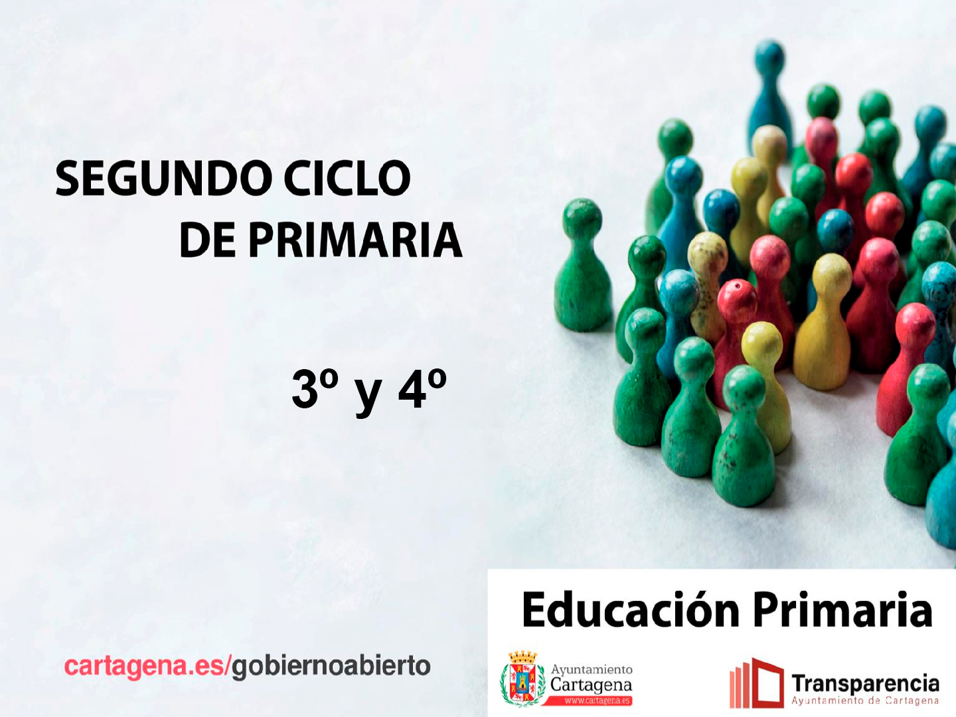

Slide 3
CEIP LOS ALUMBRES

Slide 4
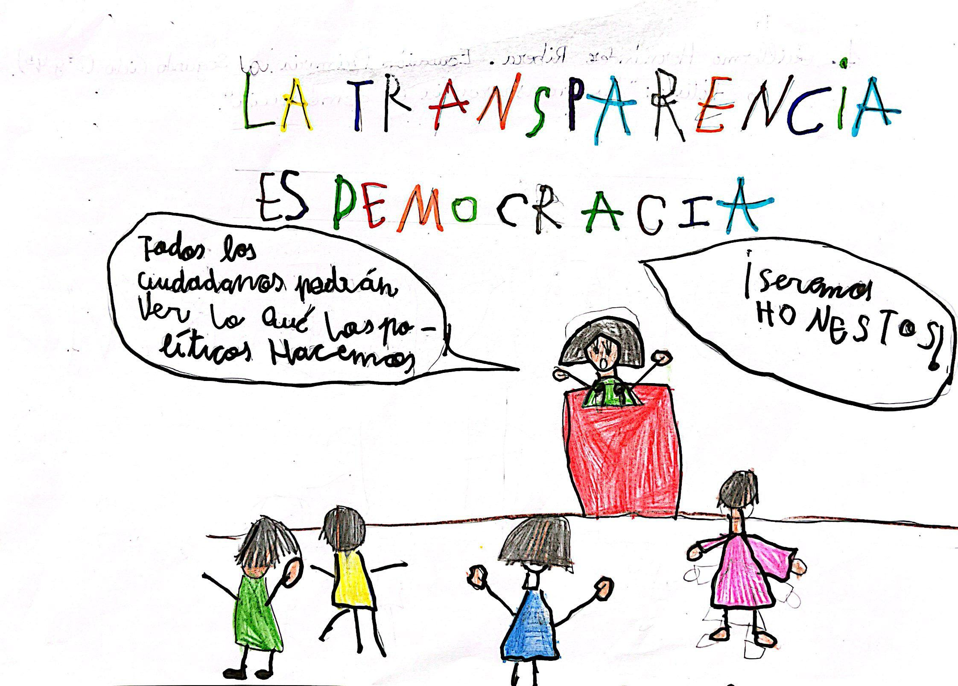
GUILLERMO

Slide 5
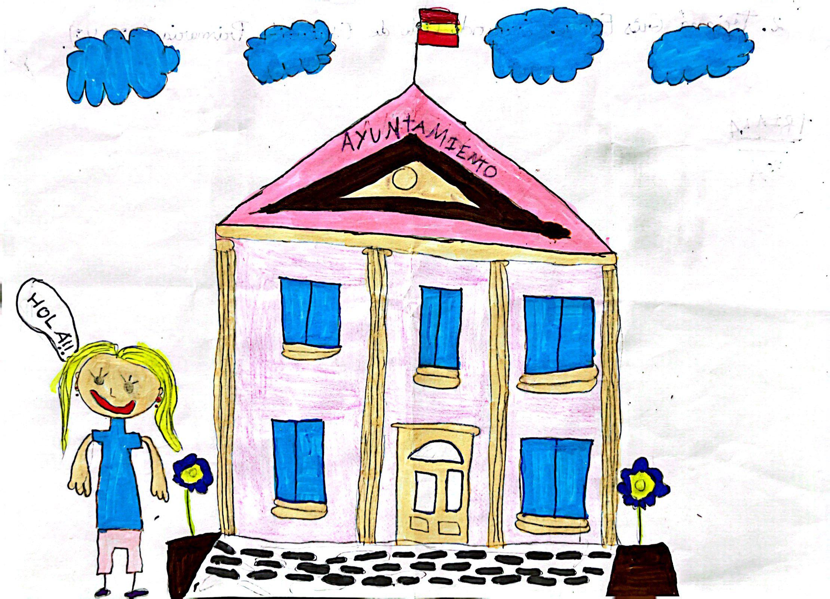
TRIANA

Slide 6
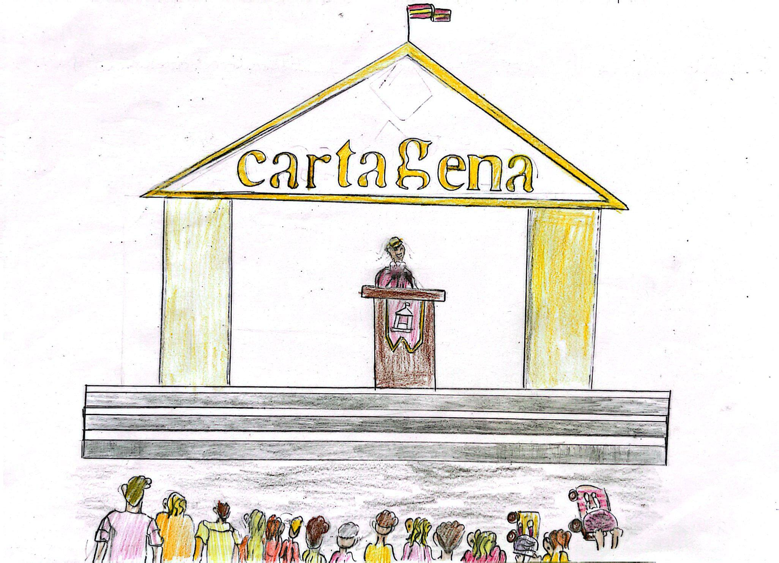
DARÍO

Slide 7
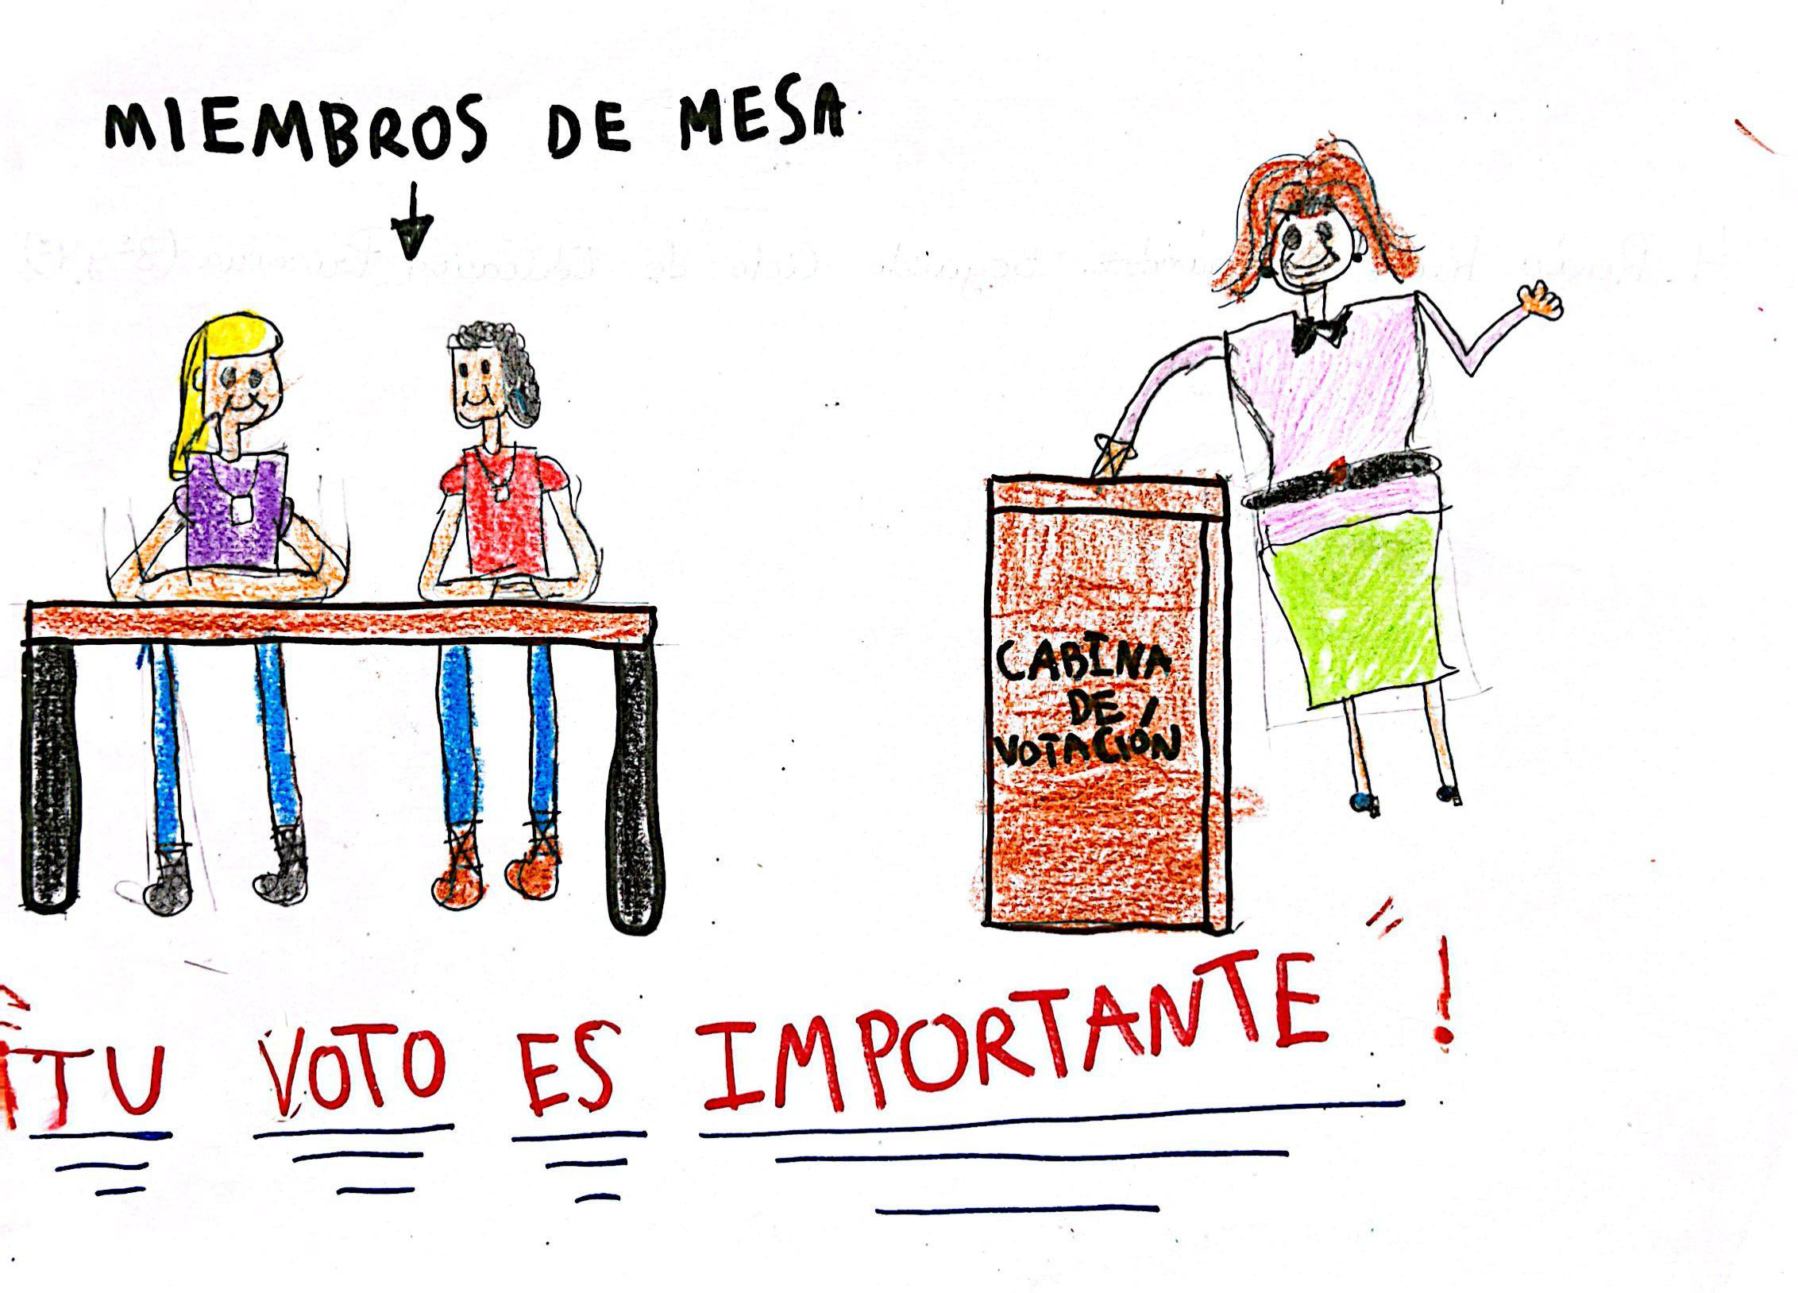
ROCÍO

Slide 8
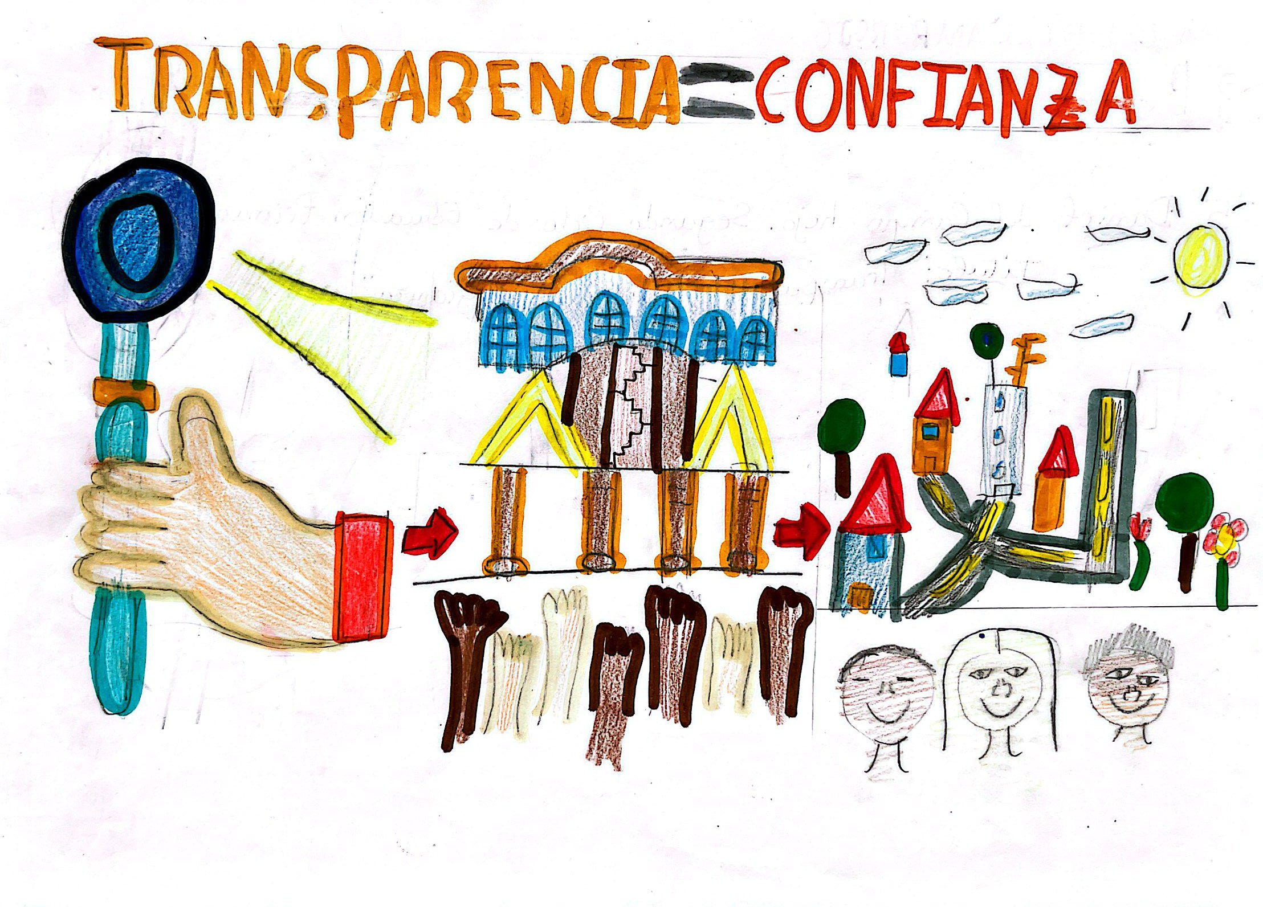
DANIEL

Slide 9
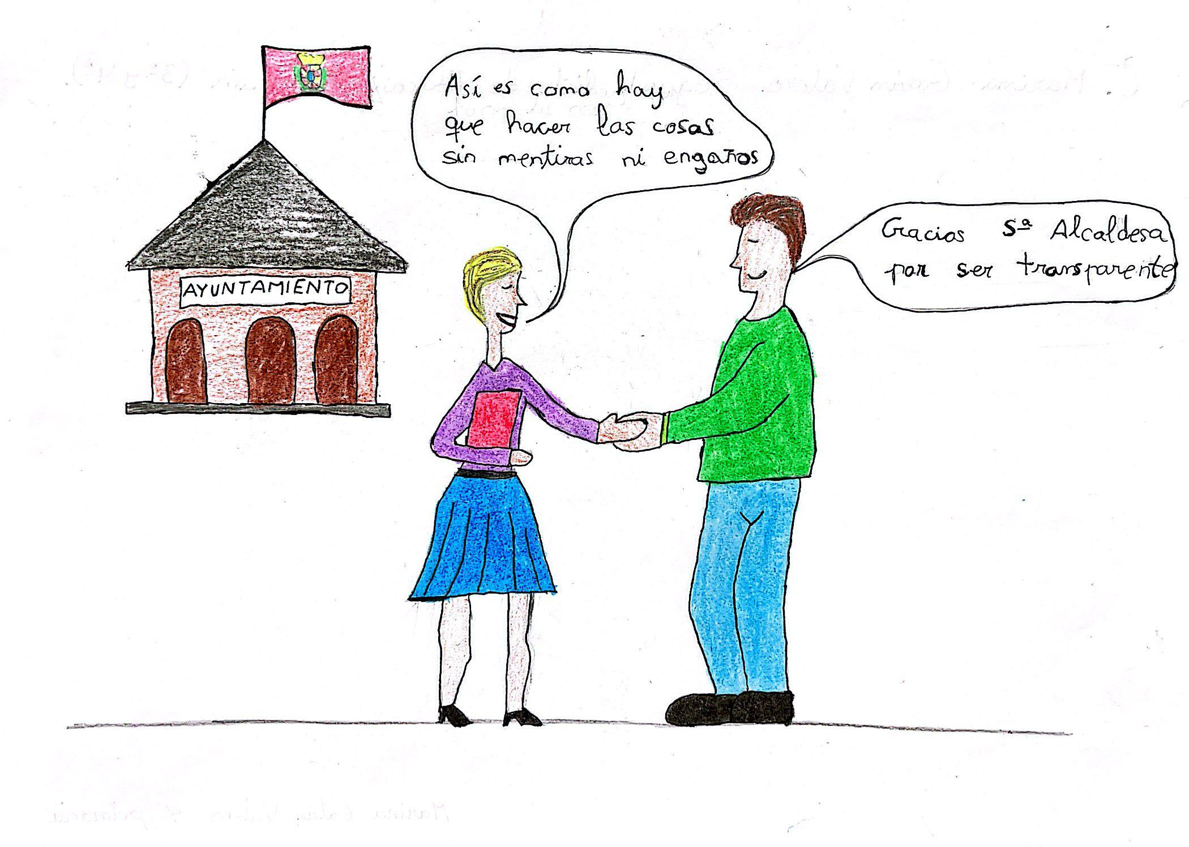
MARINA

Slide 10
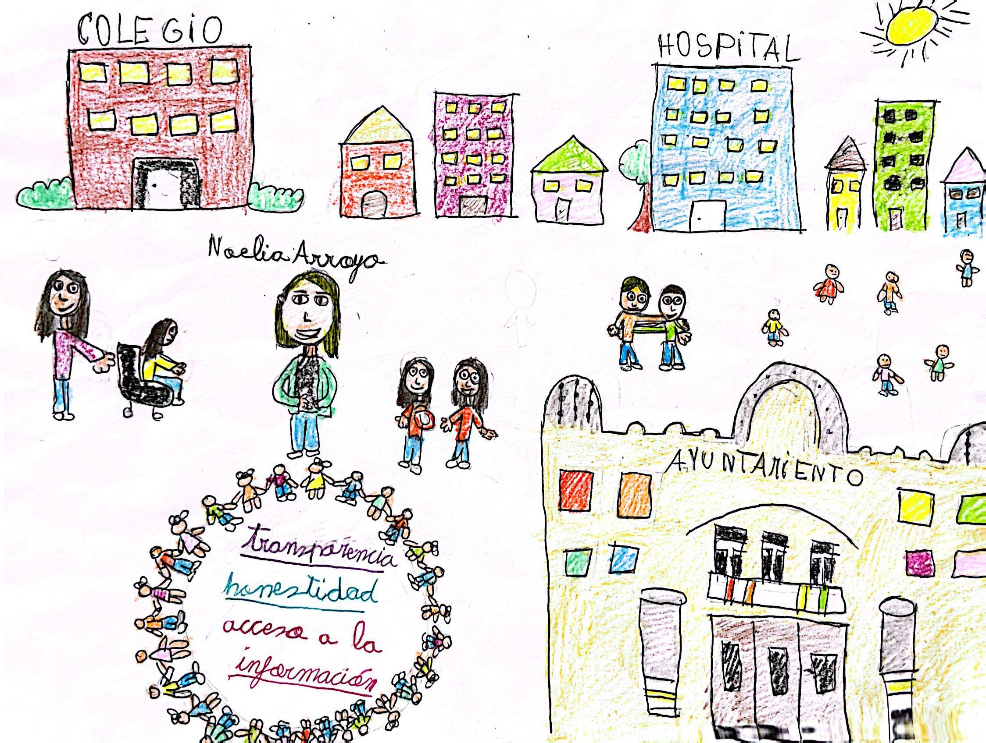
LUCÍA

Slide 11
CEIP SAN ISIDRO

Slide 12
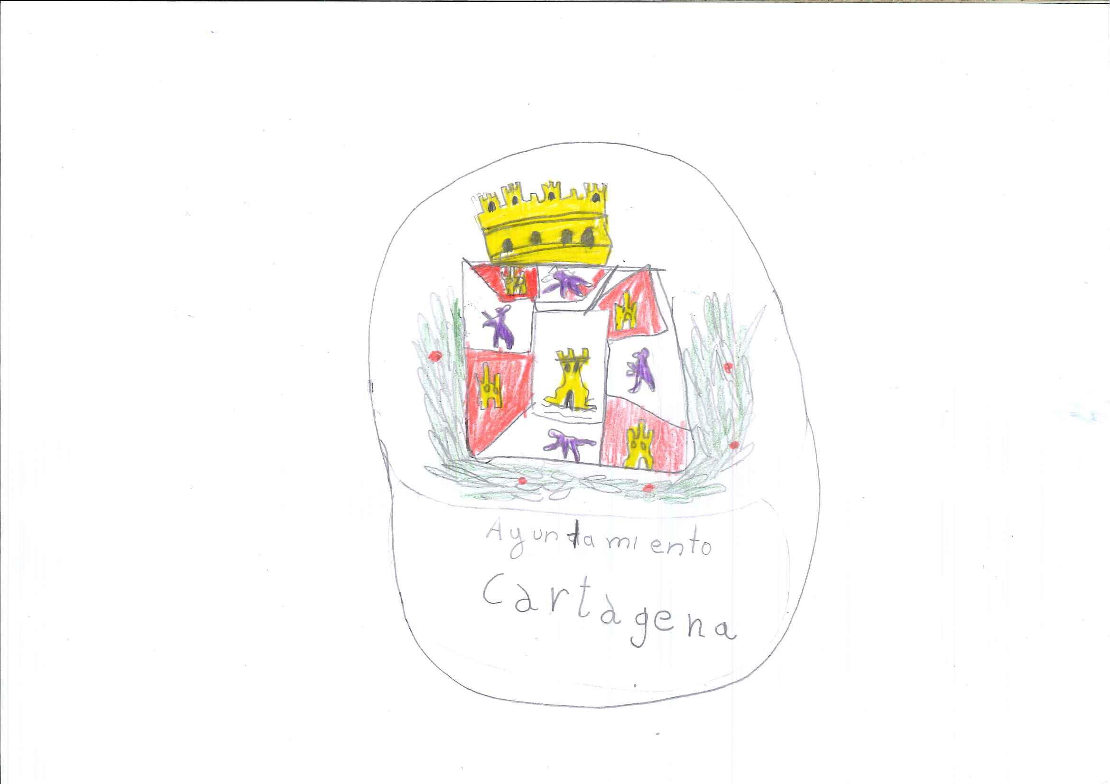
YOUSSEF

Slide 13
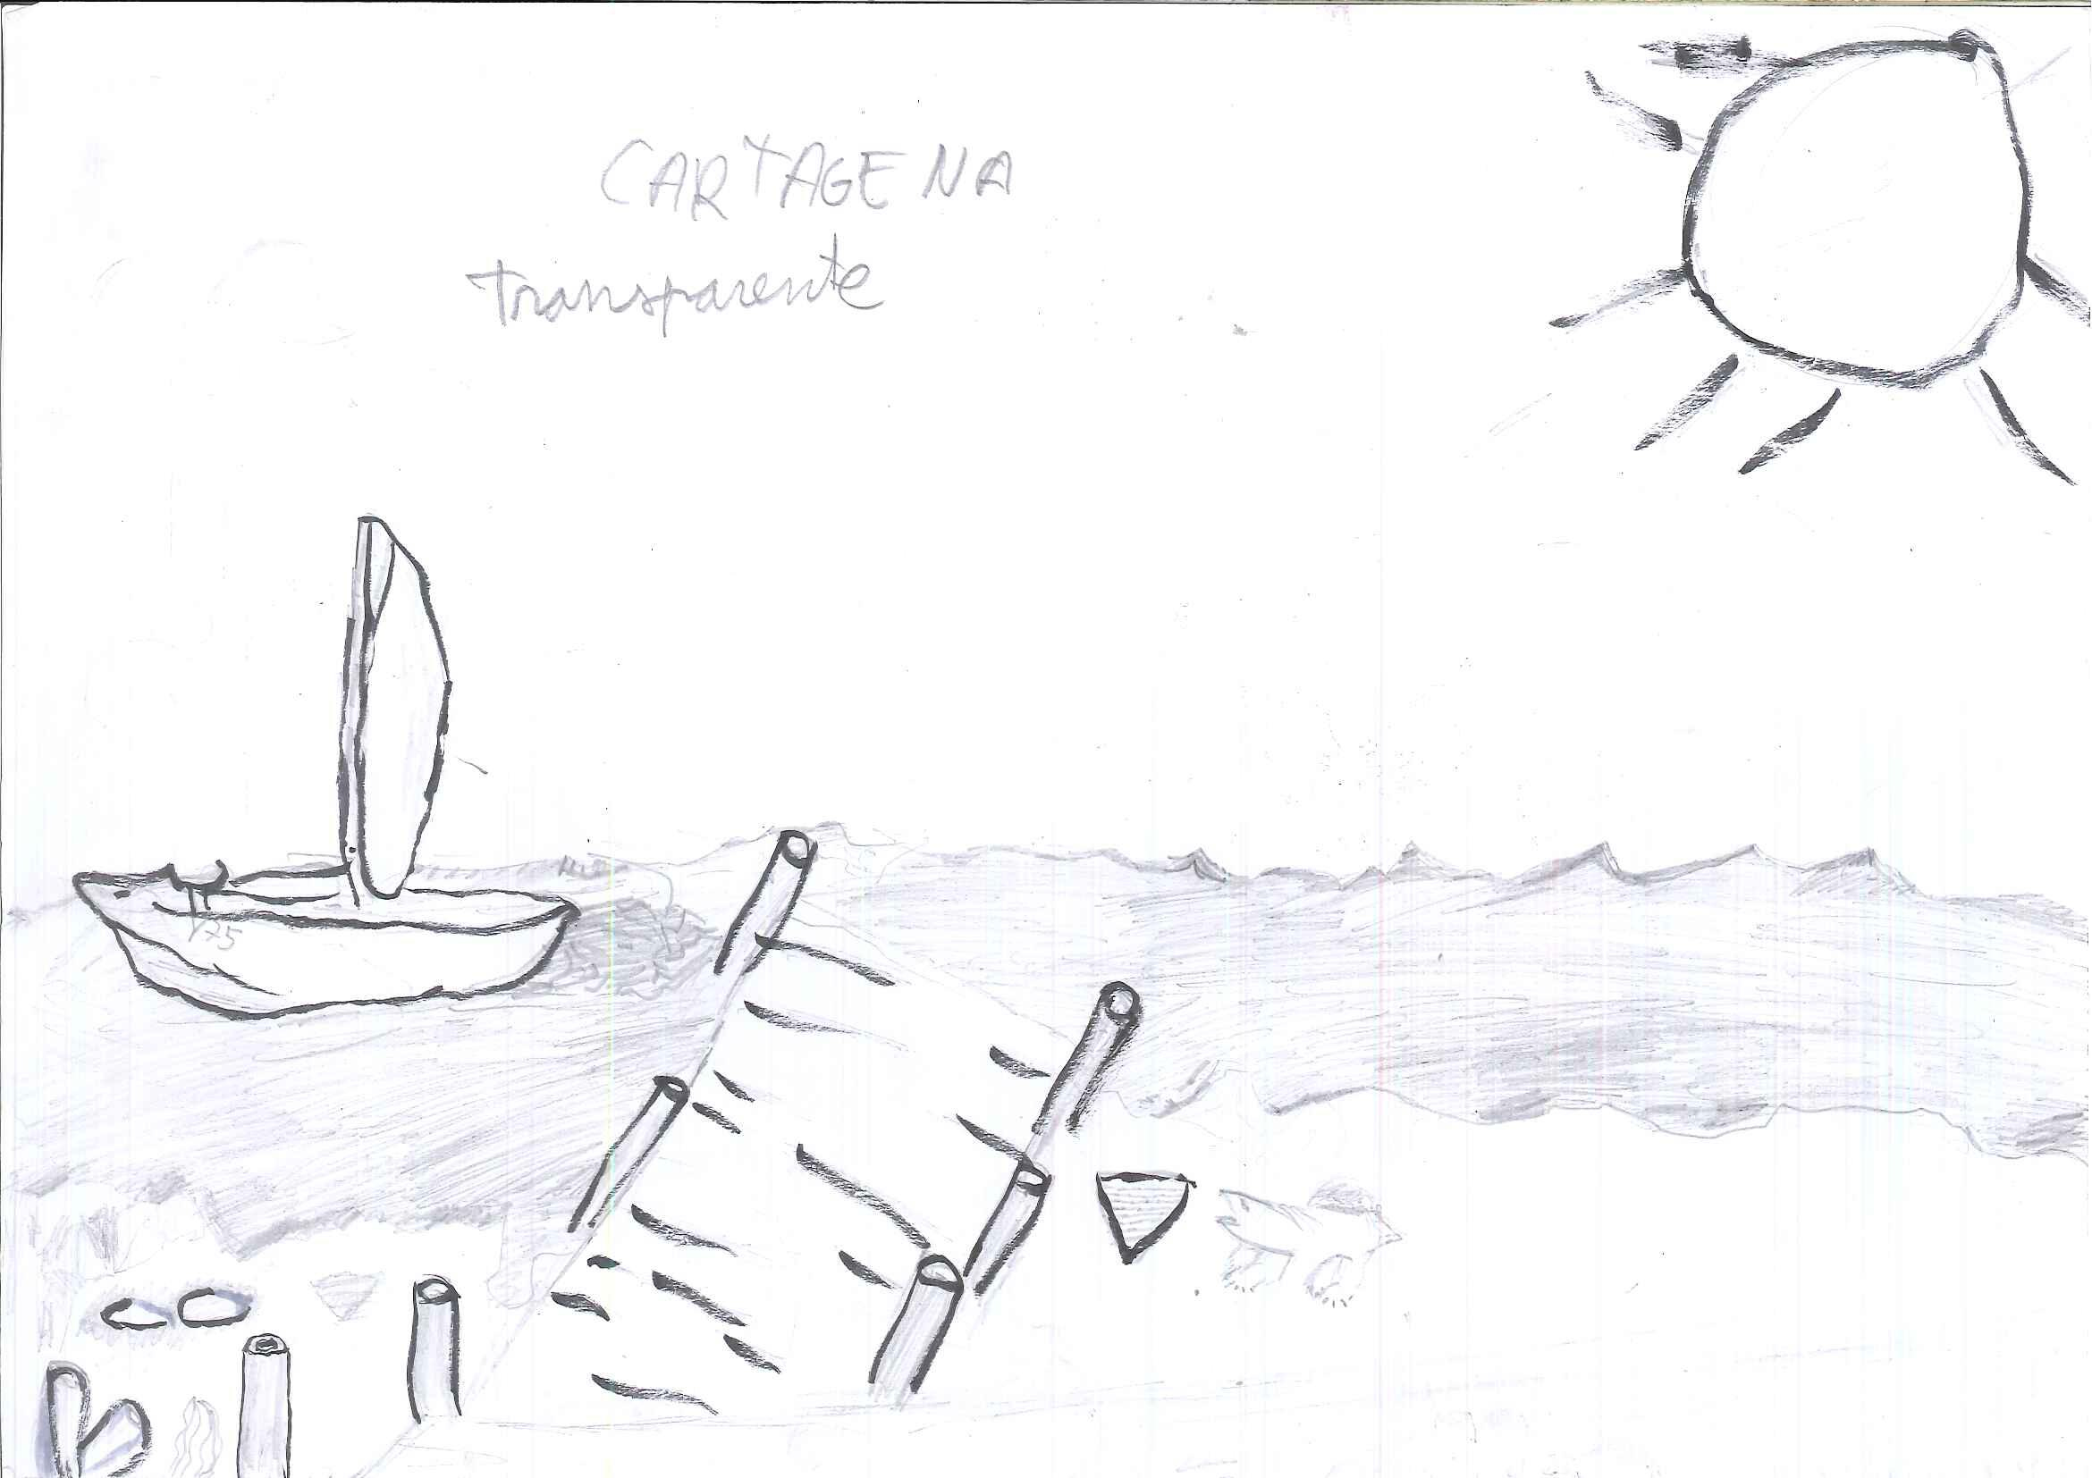
MOHAMED

Slide 14
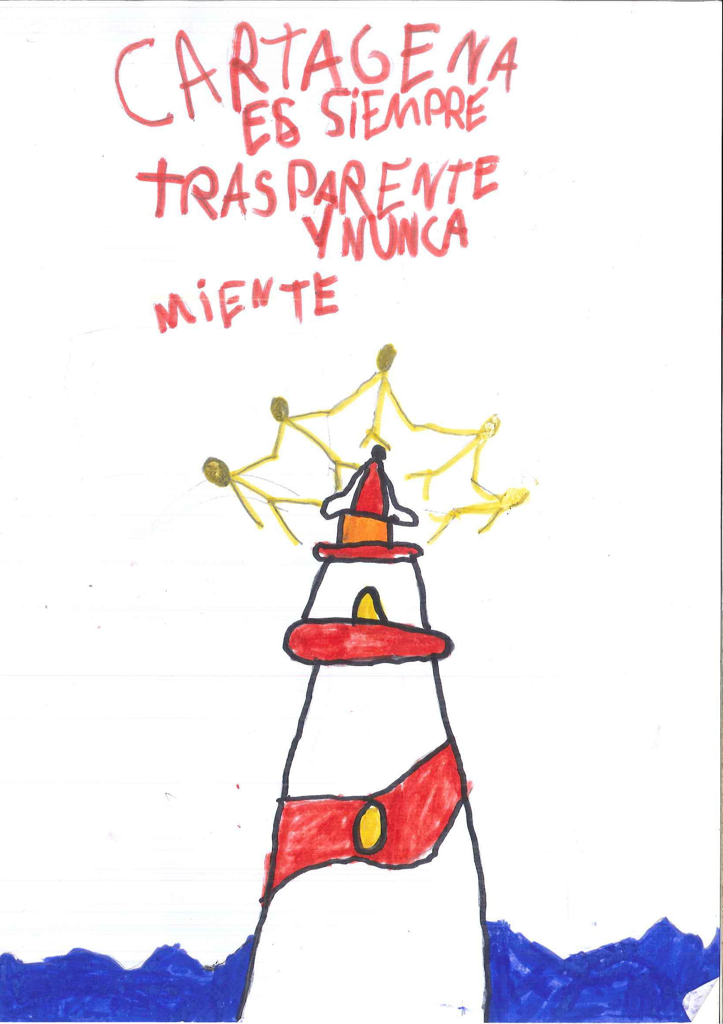
IVÁN

Slide 15
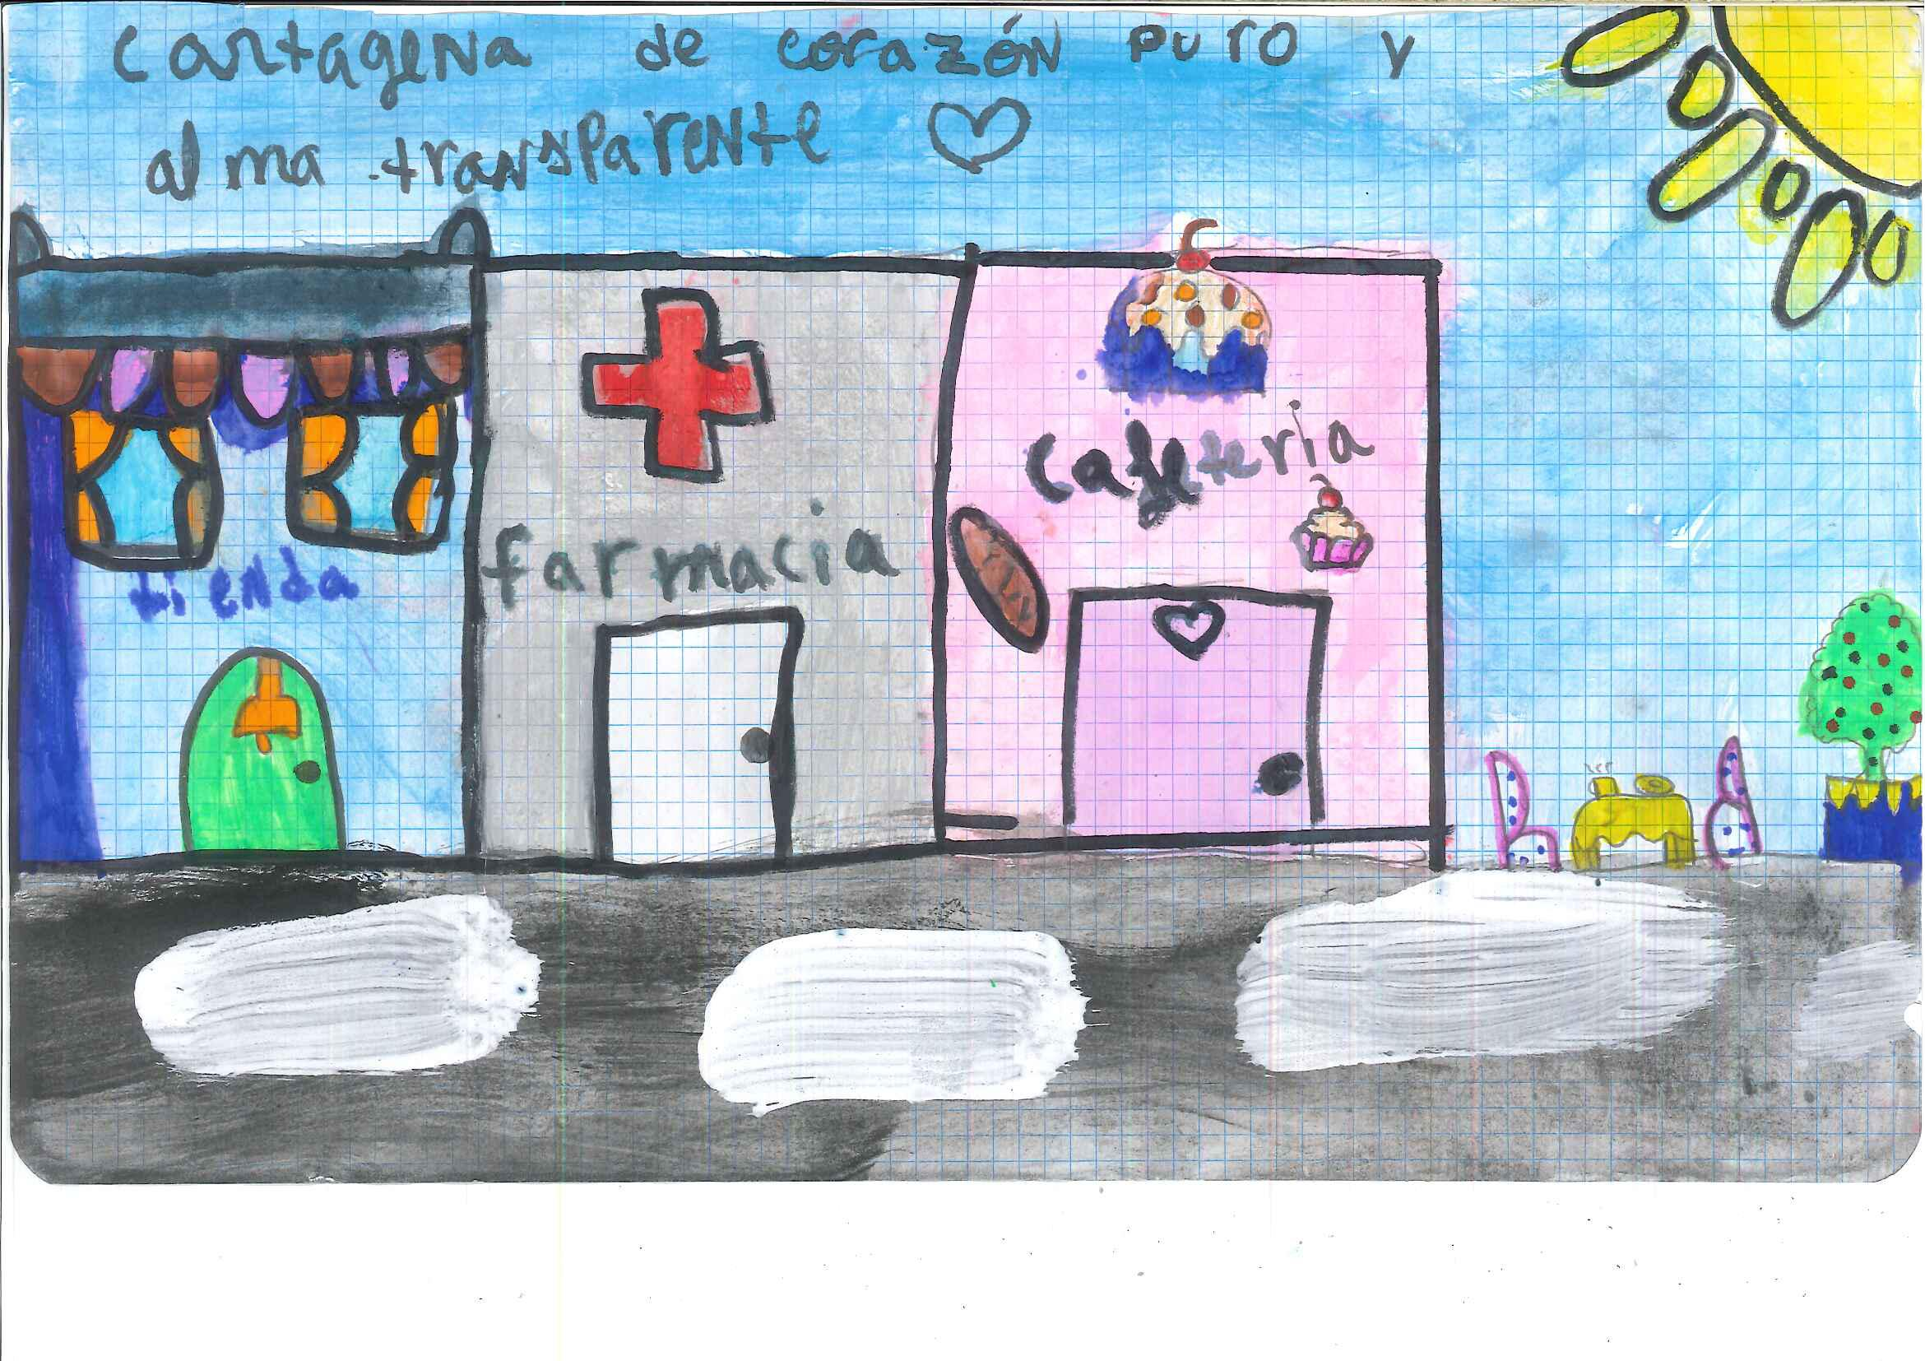
ROSSLEN

Slide 16
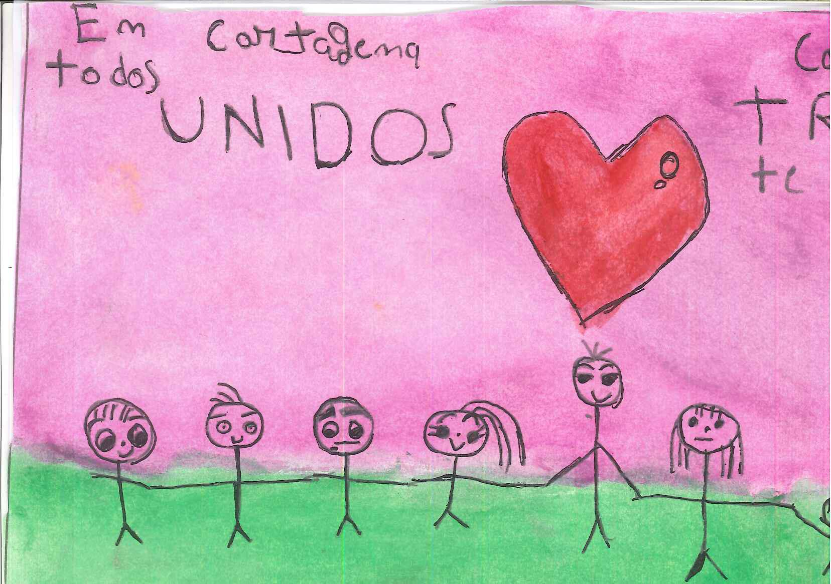
JULIETTA

Slide 17
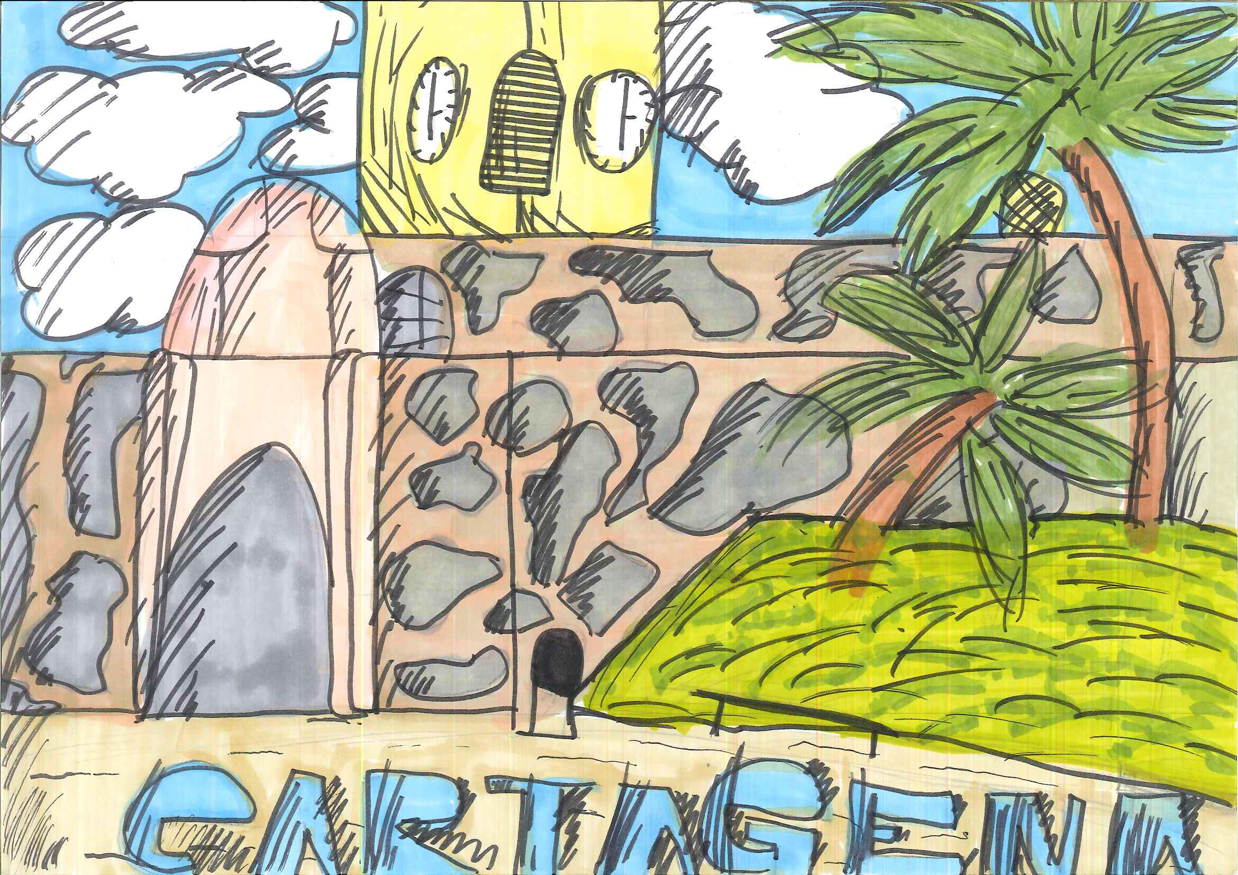
GONZALO

Slide 18
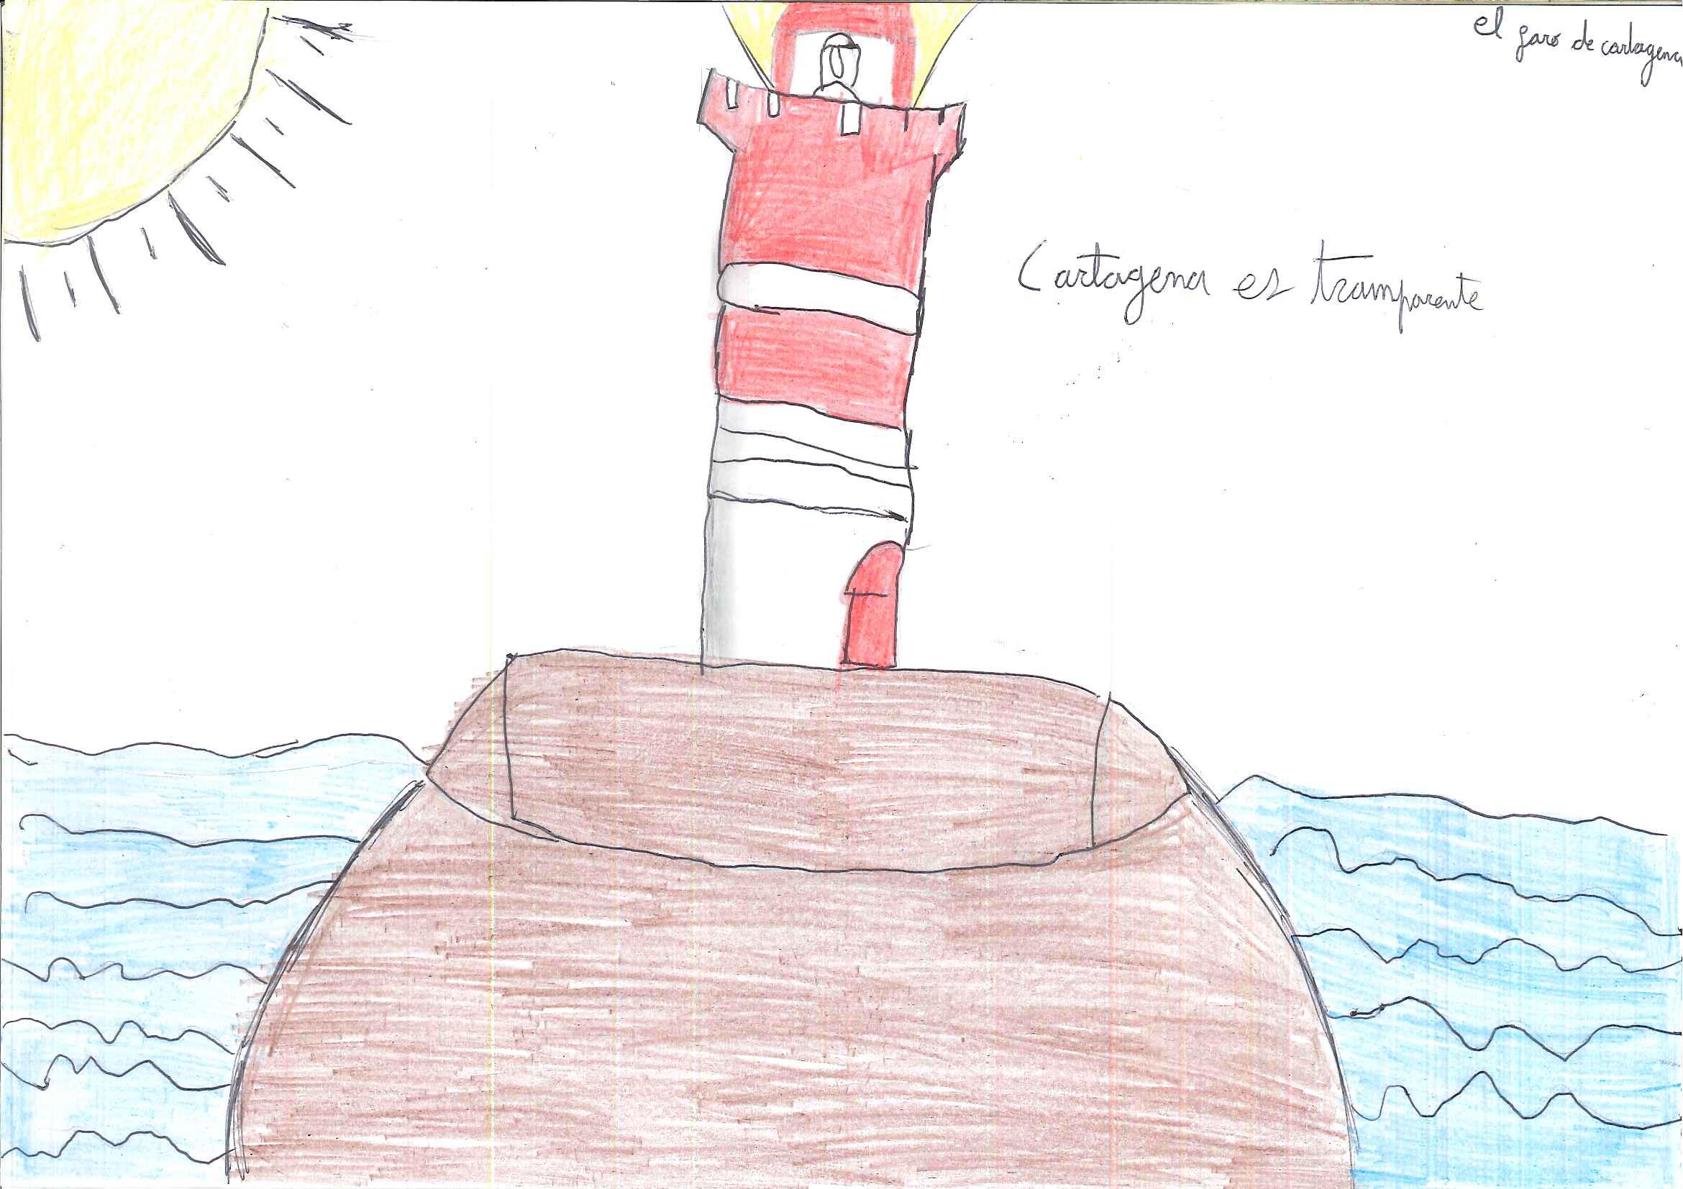
MARIO

Slide 19
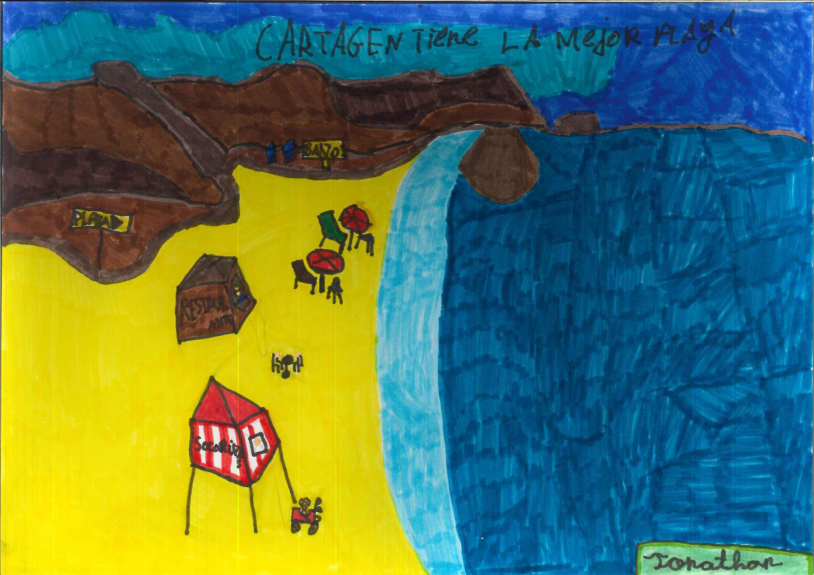
JONATHAN

Slide 20
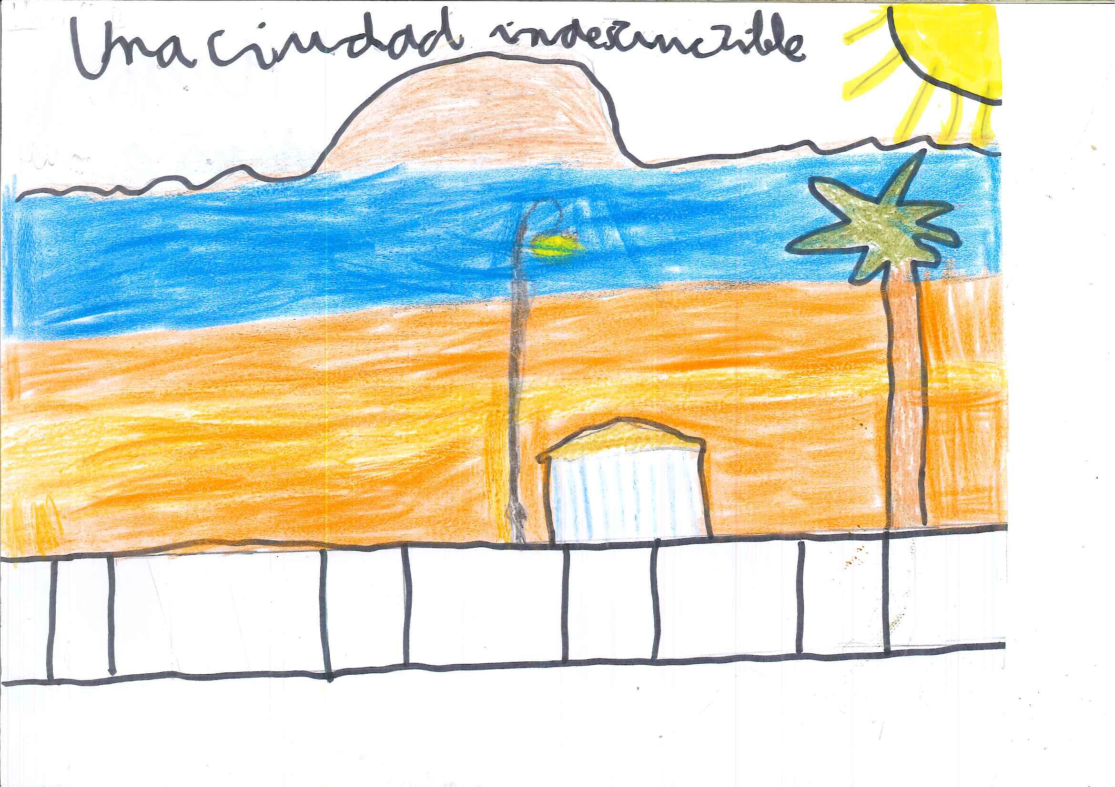
HUGO

Slide 21
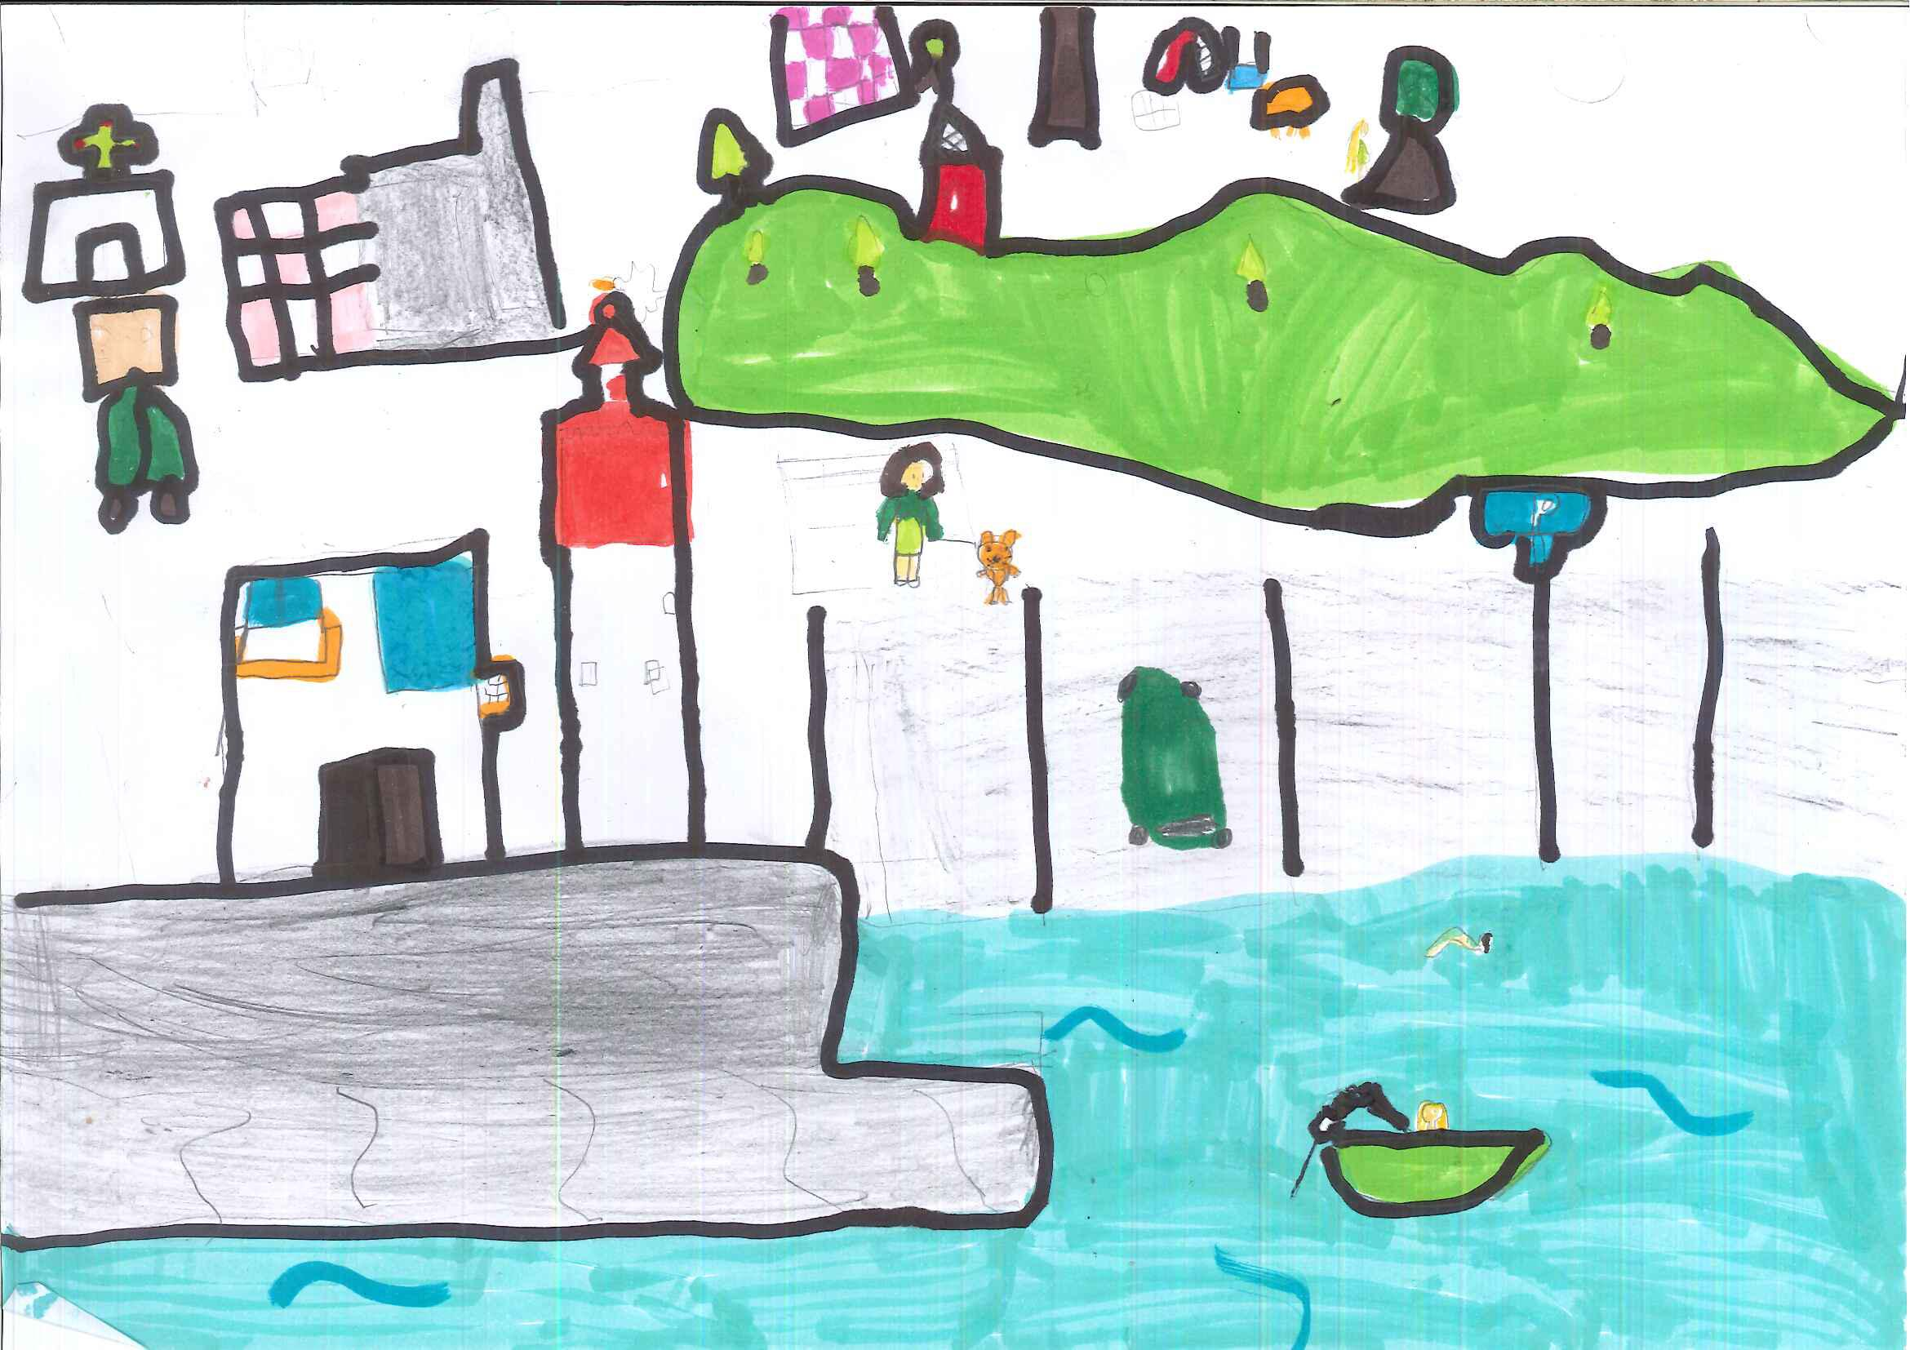
CARLA

Slide 22
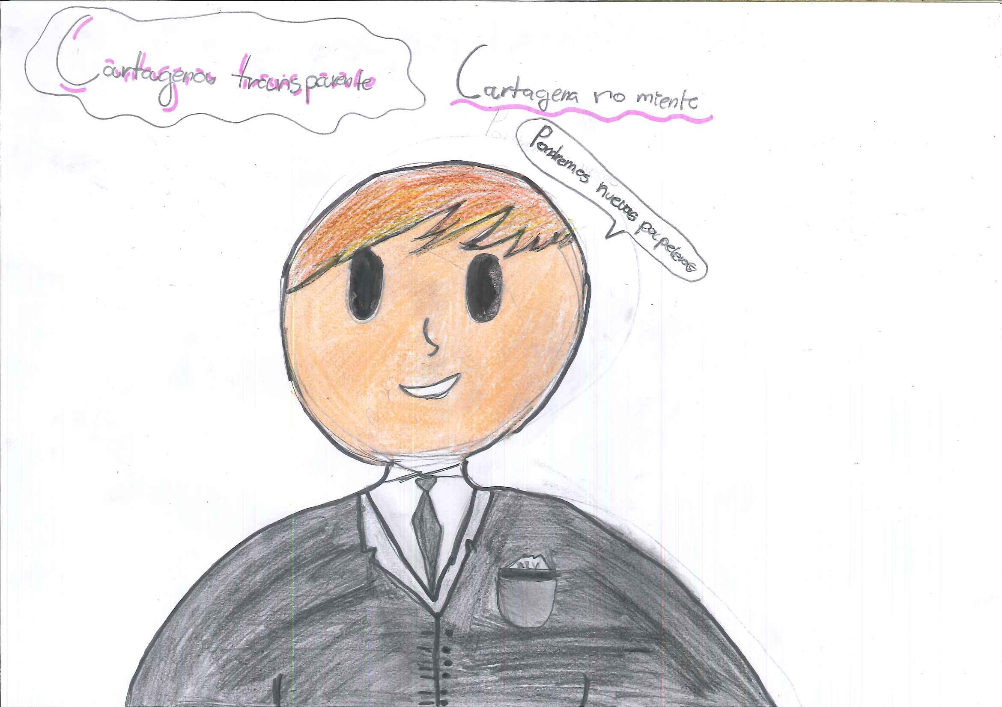
MARÍA VIOLETA

Slide 23
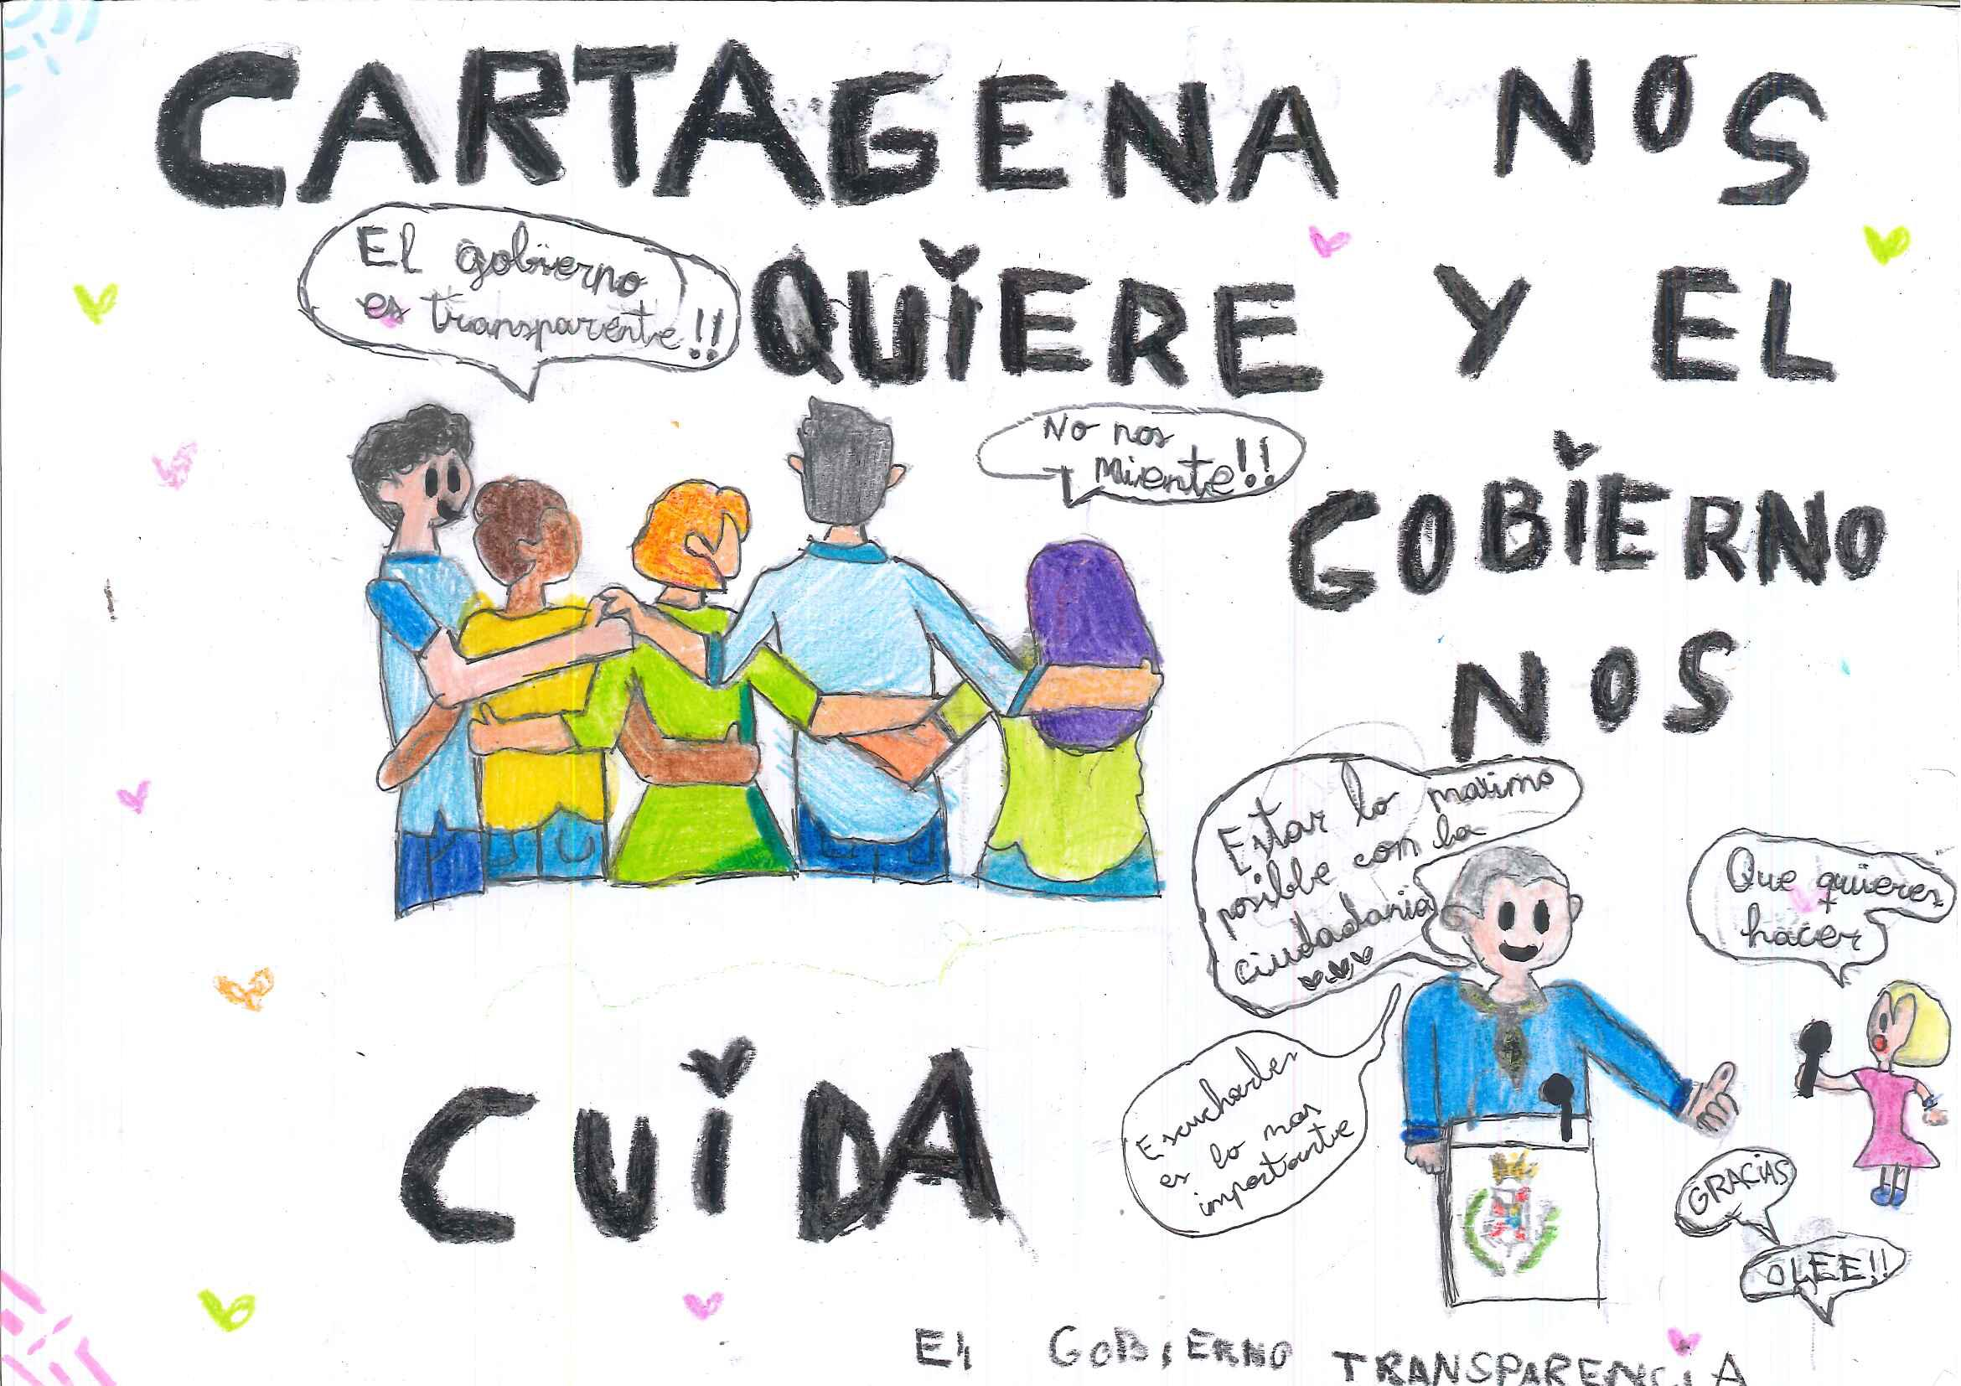
EMMA

Slide 24
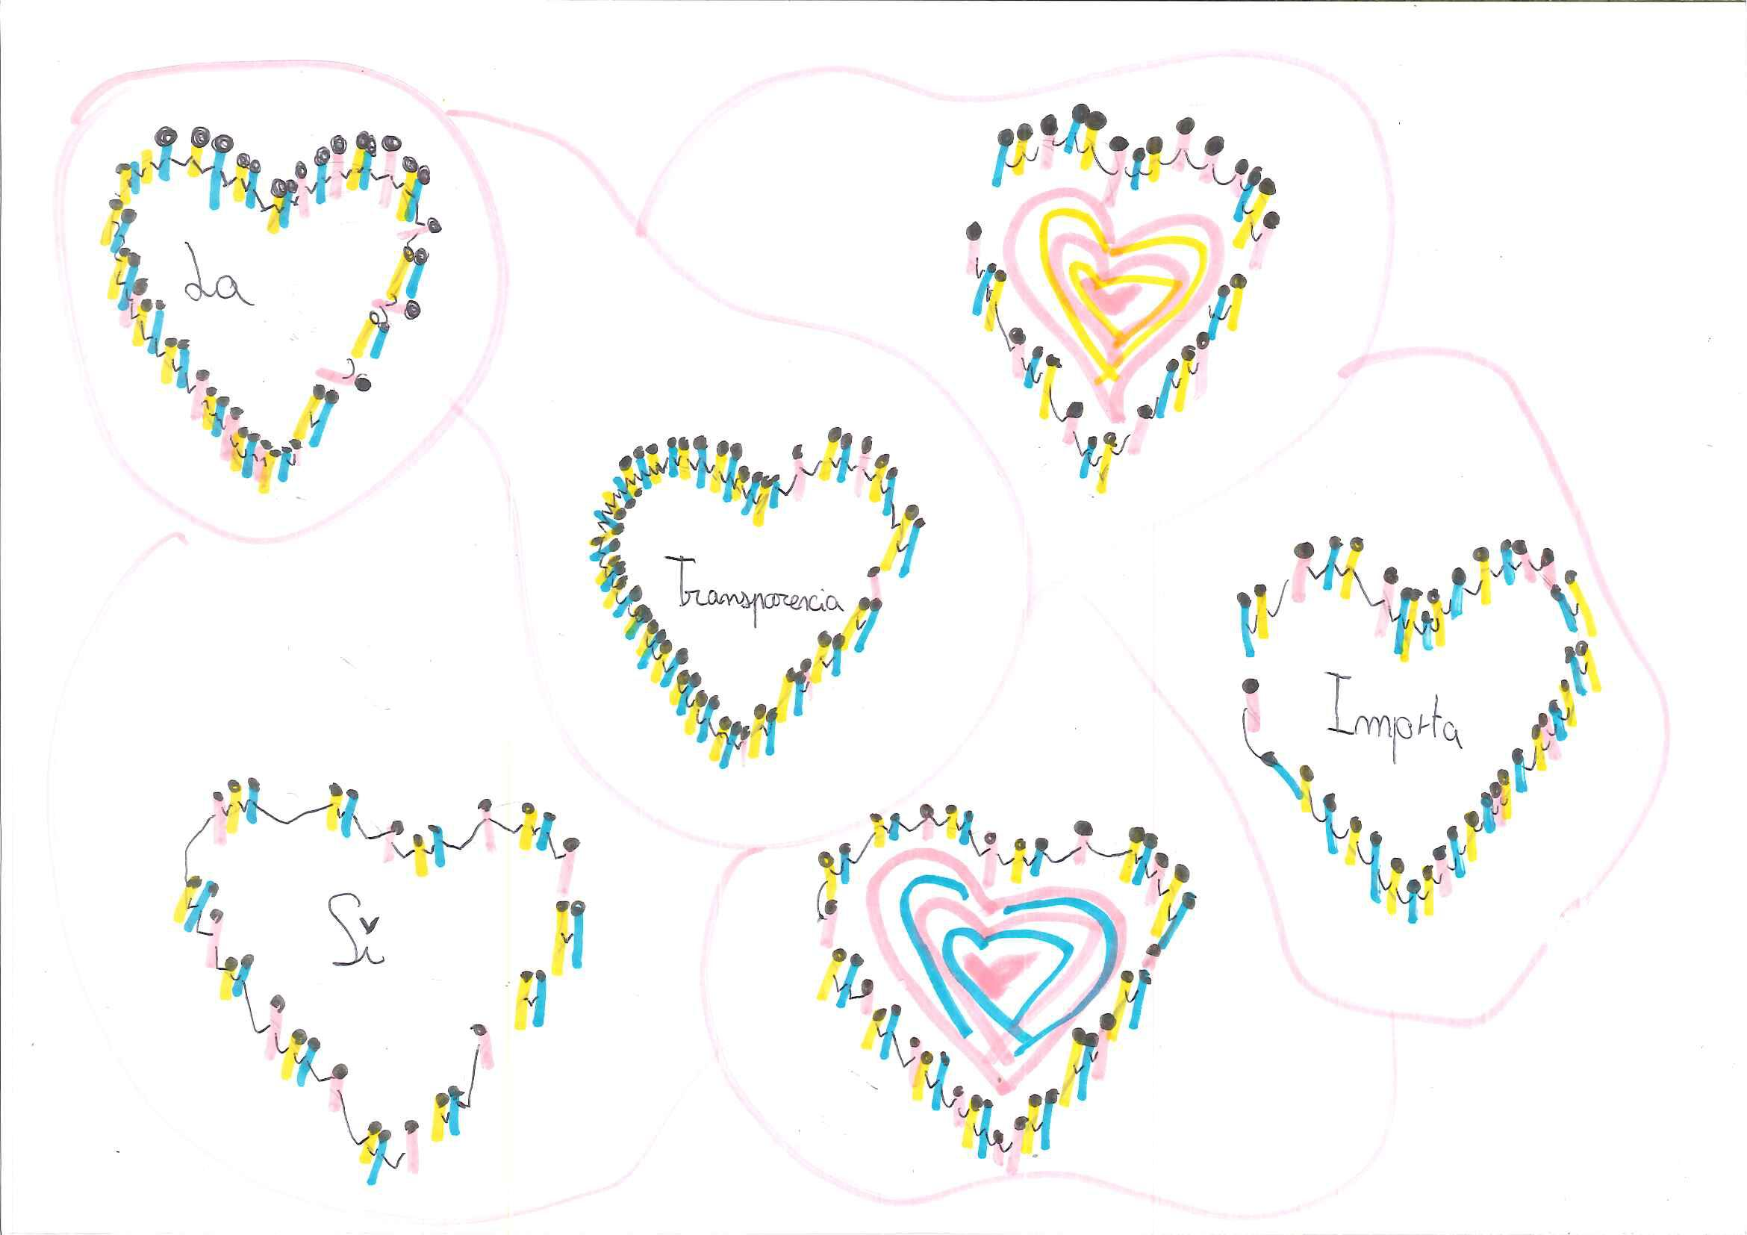
MARTINA

Slide 25
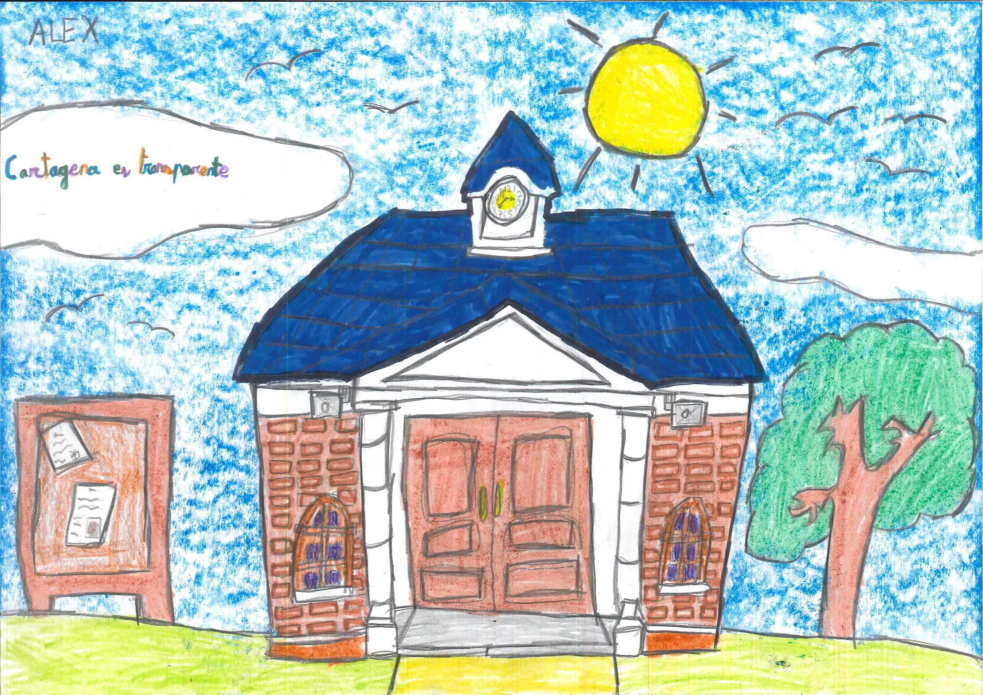
ALEJANDRO

Slide 26
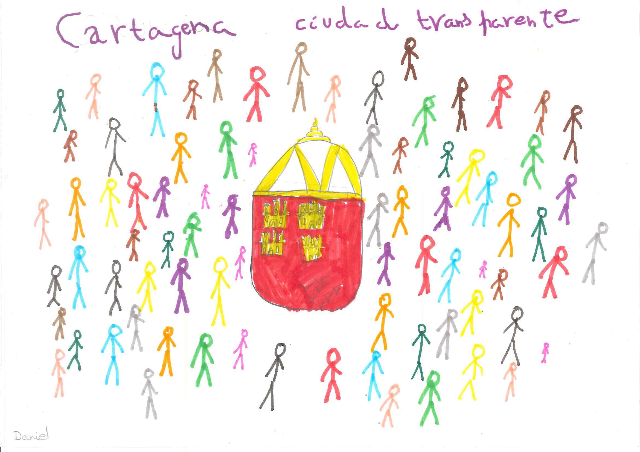
DANIEL

Slide 27
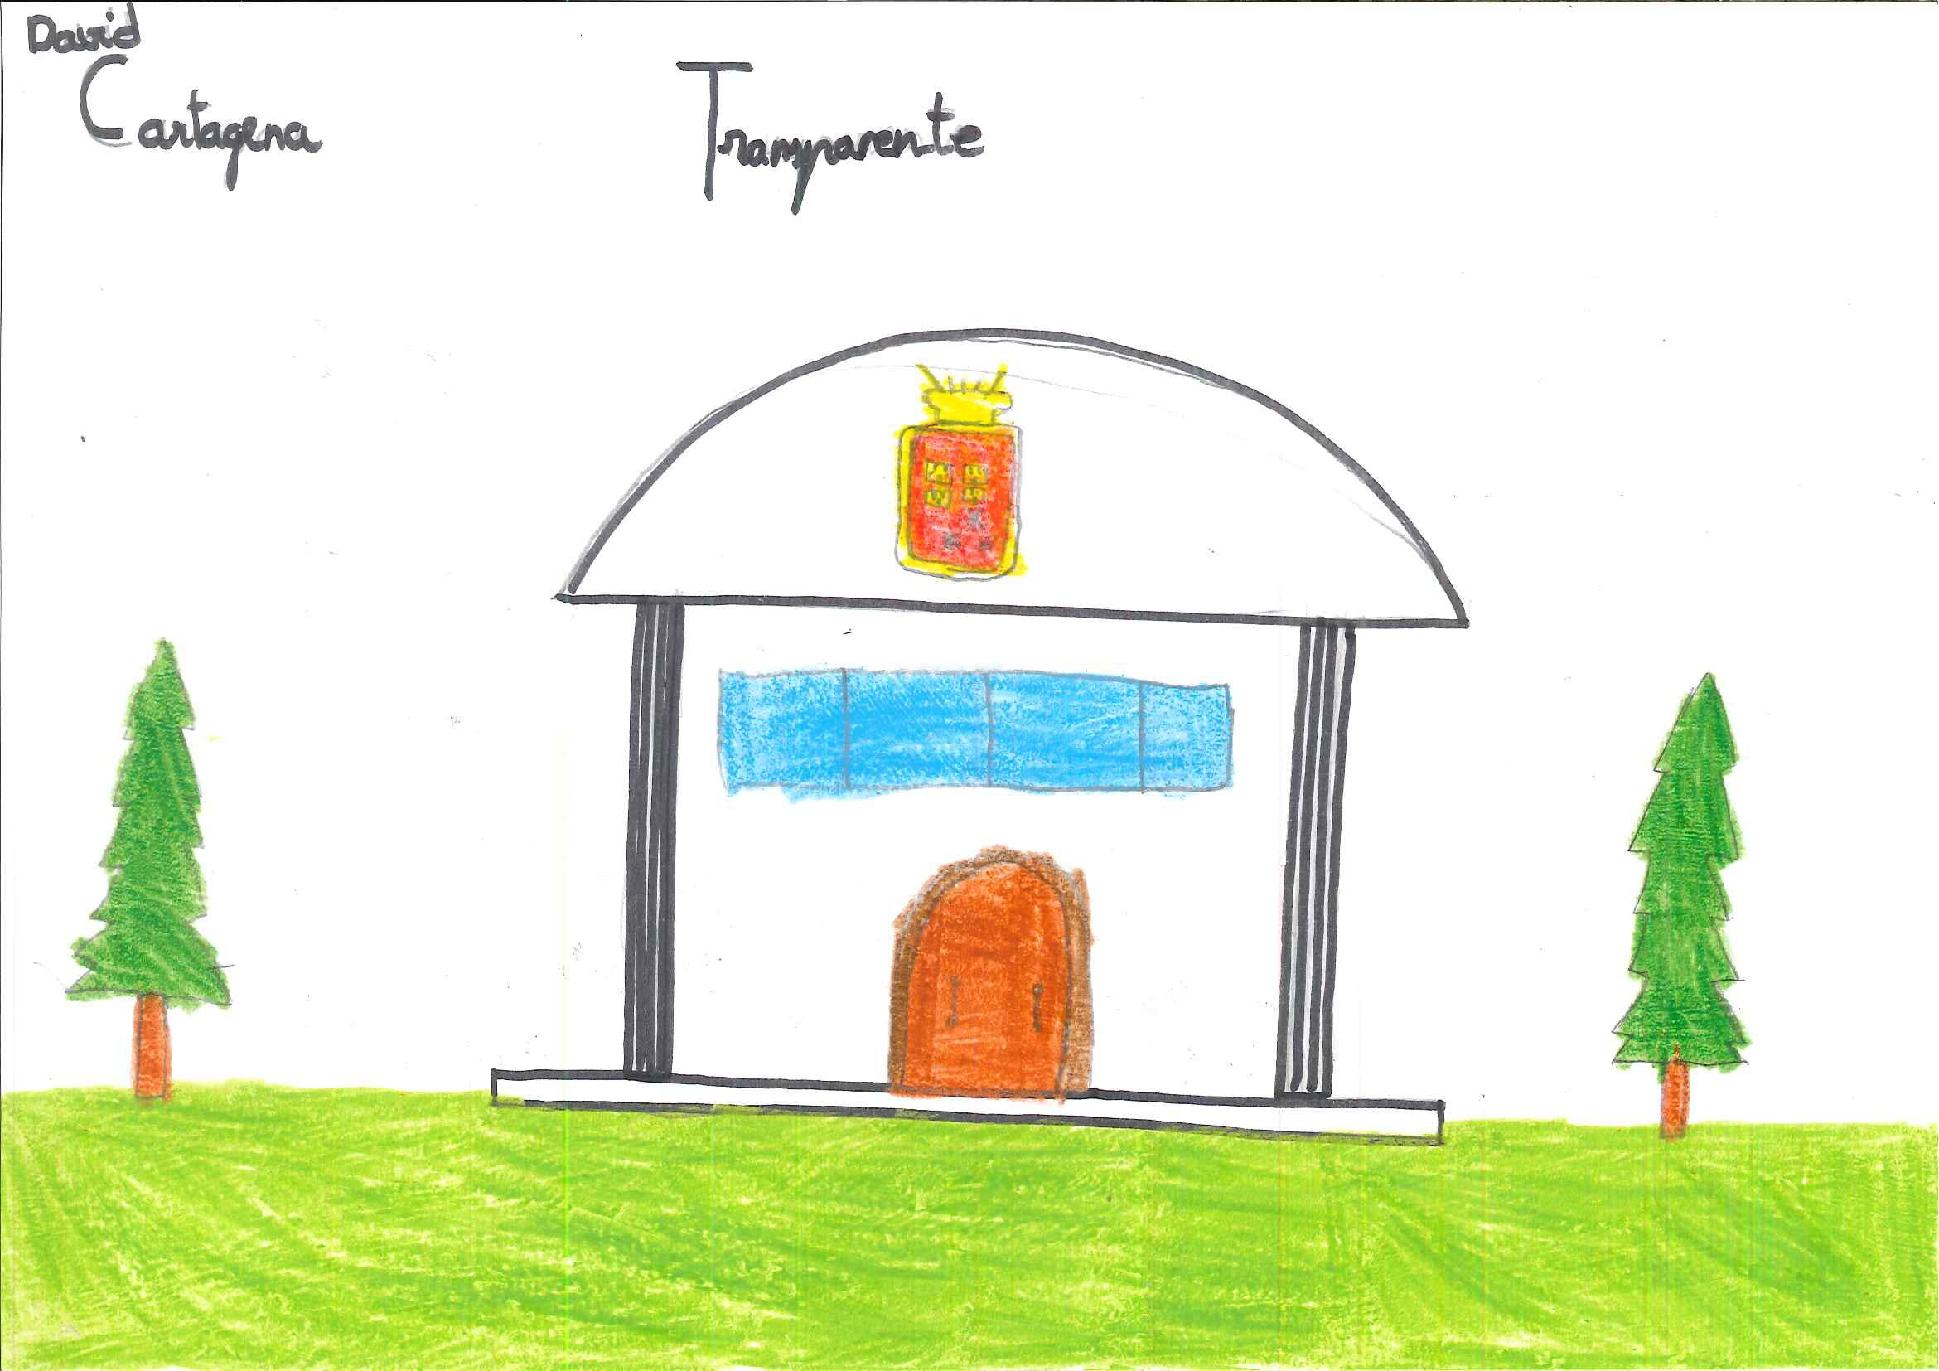
DAVID

Slide 28
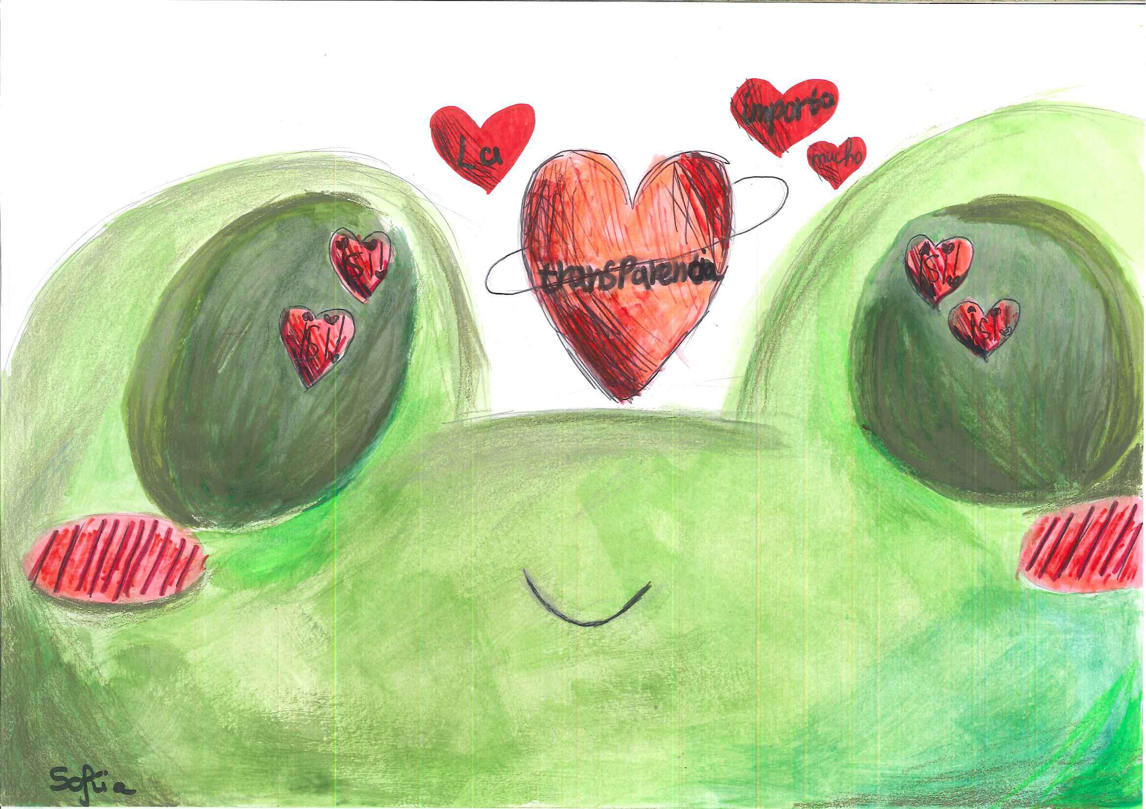
SOFIÍA

Slide 29
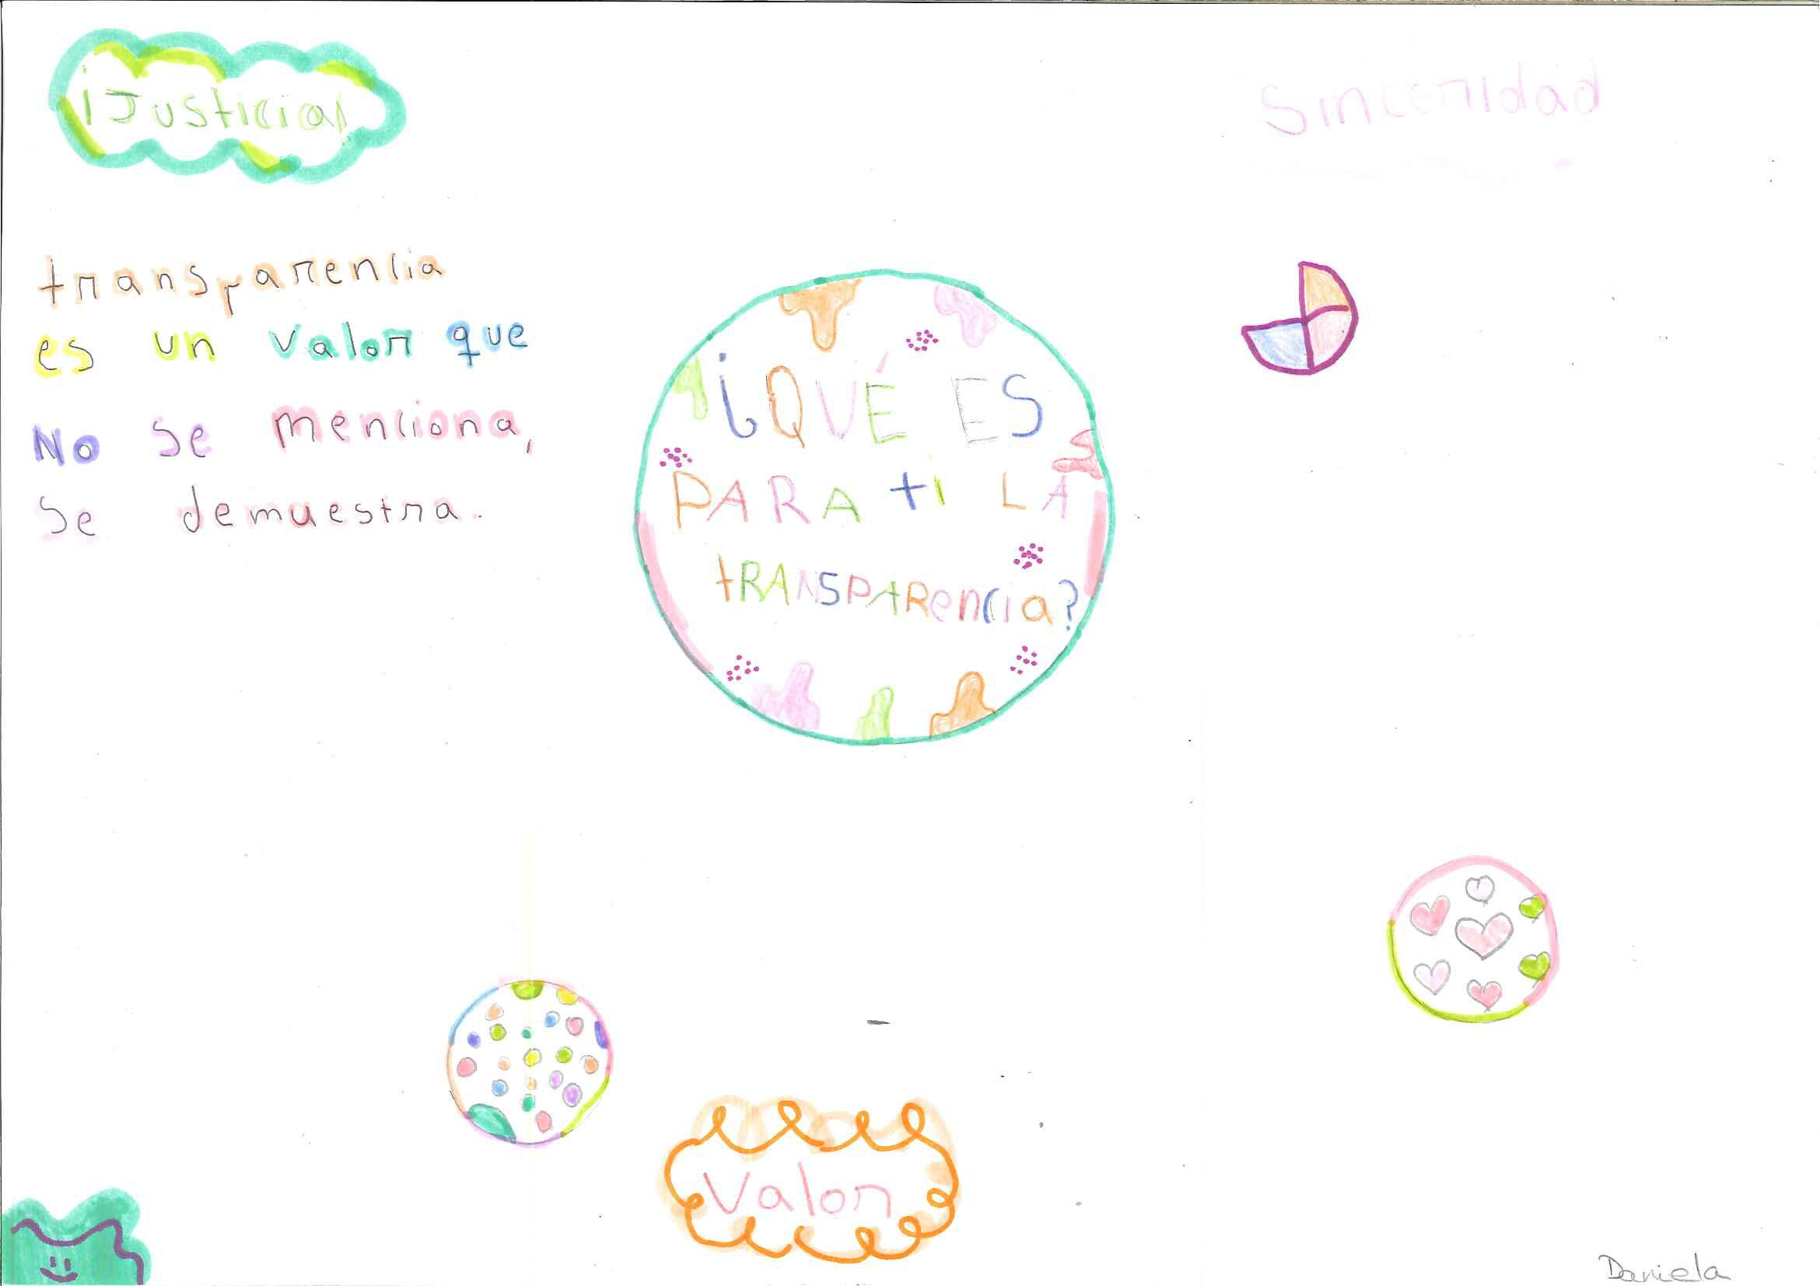
DANIELA

Slide 30
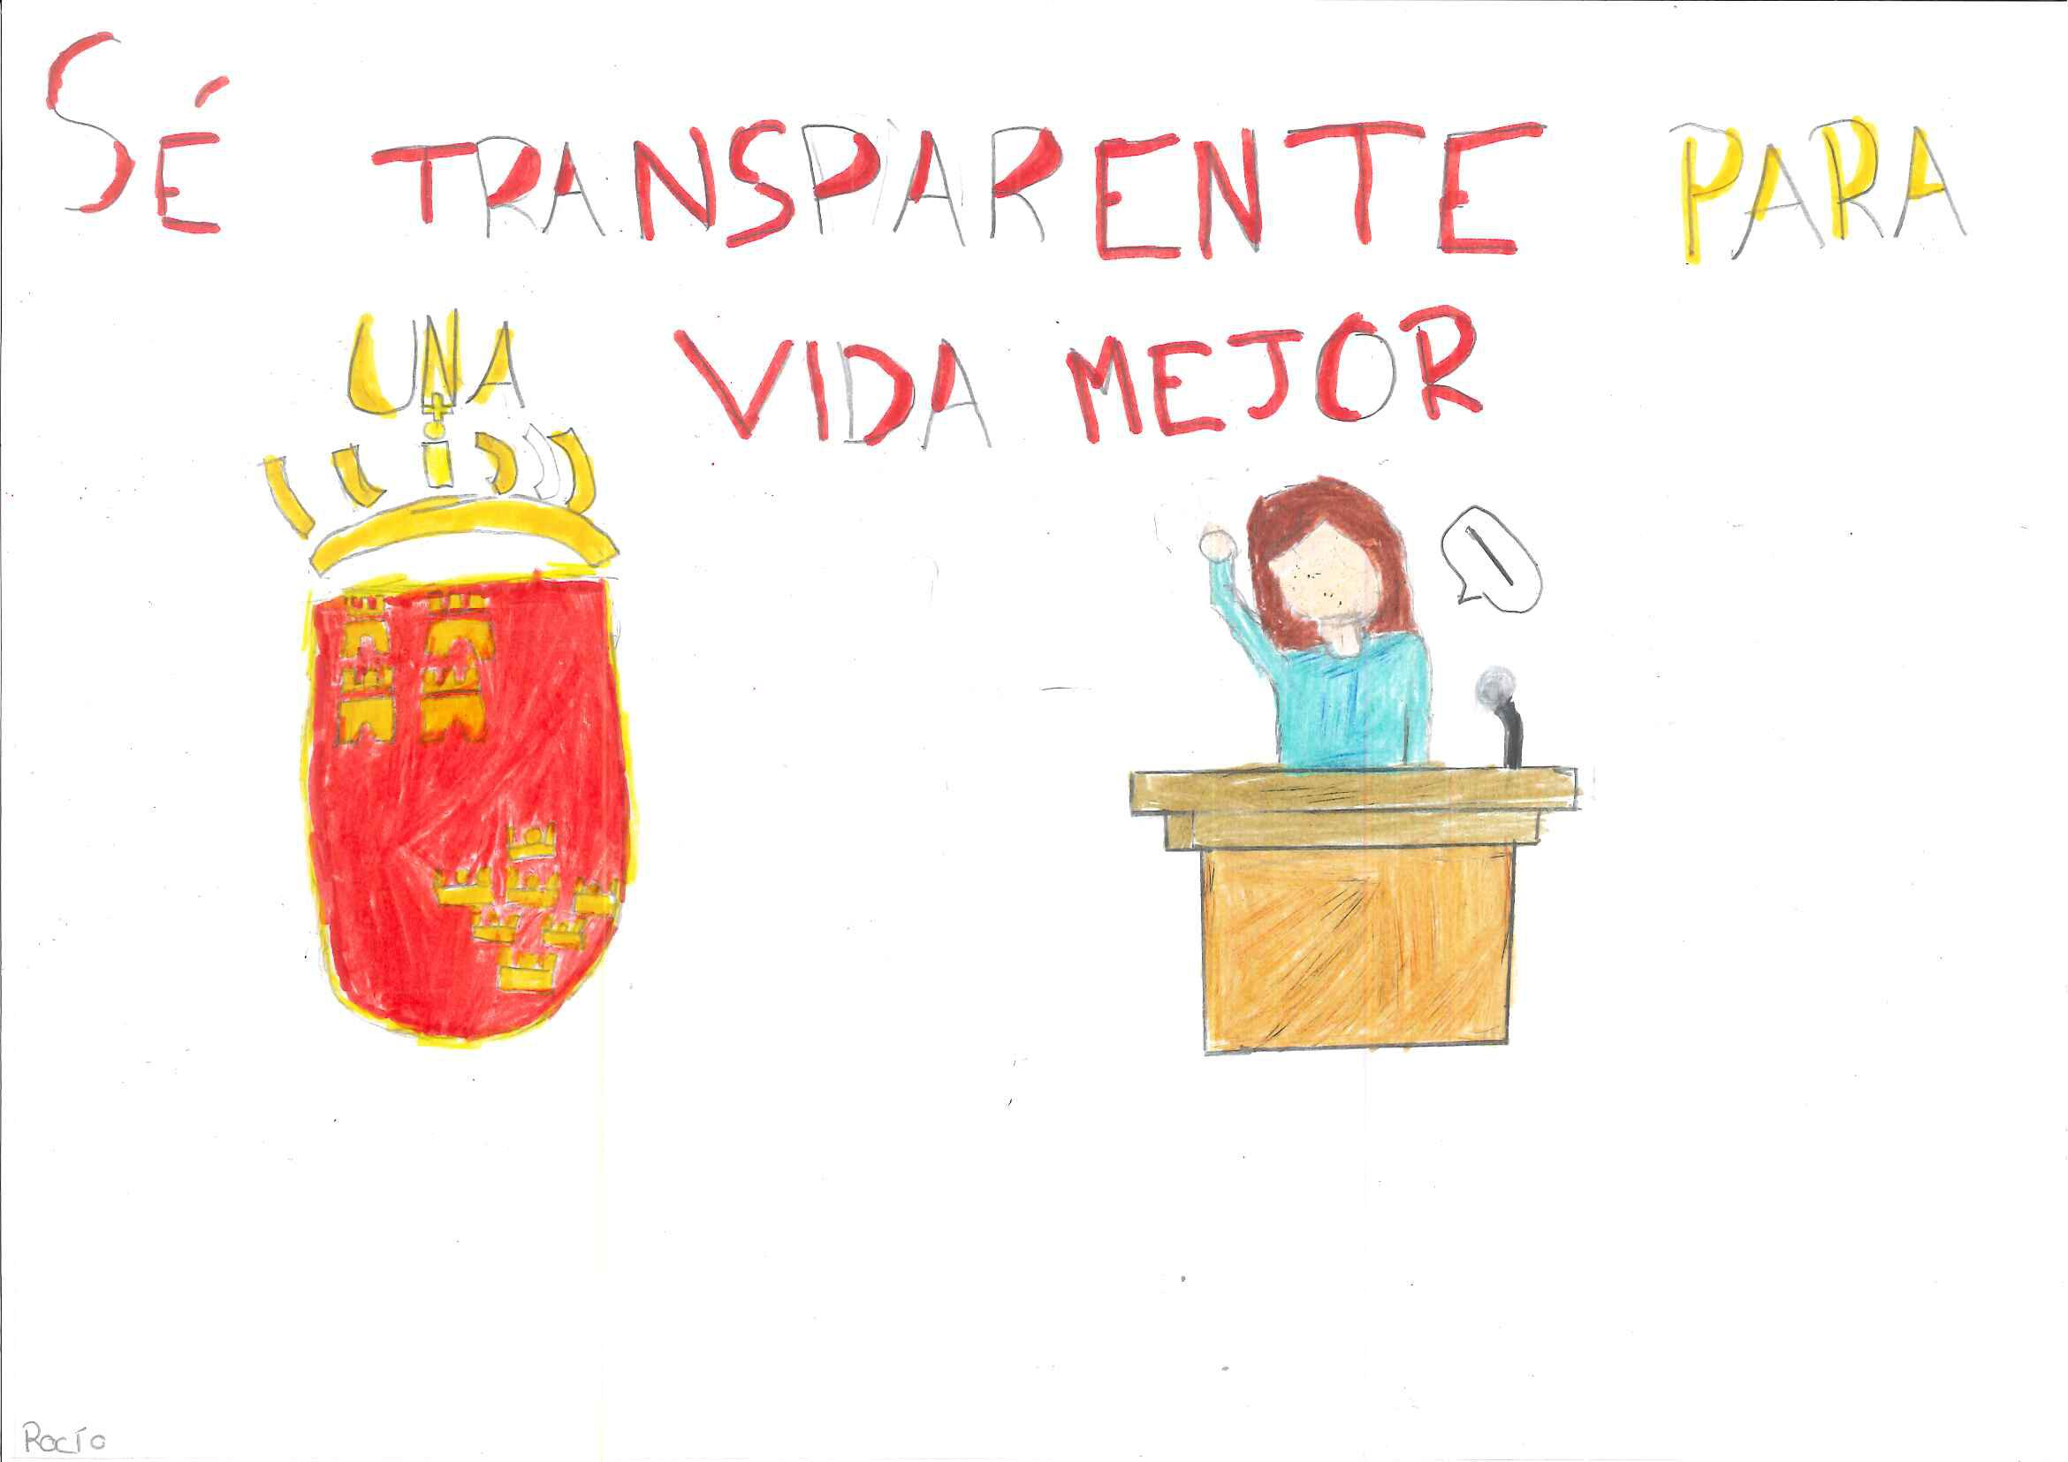
ROCÍO

Slide 31
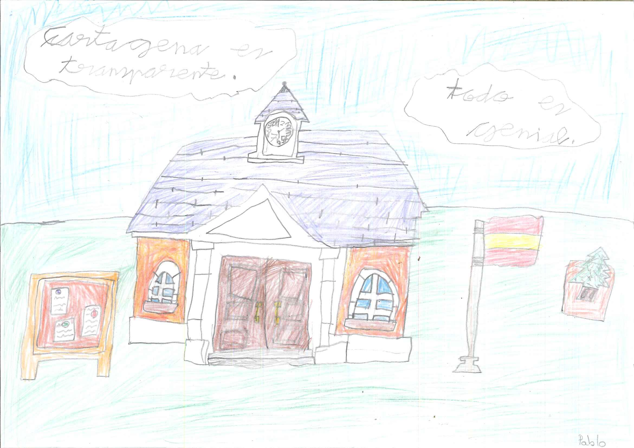
PABLO

Slide 32
CEP ANTONIO DE ULLOA

Slide 33
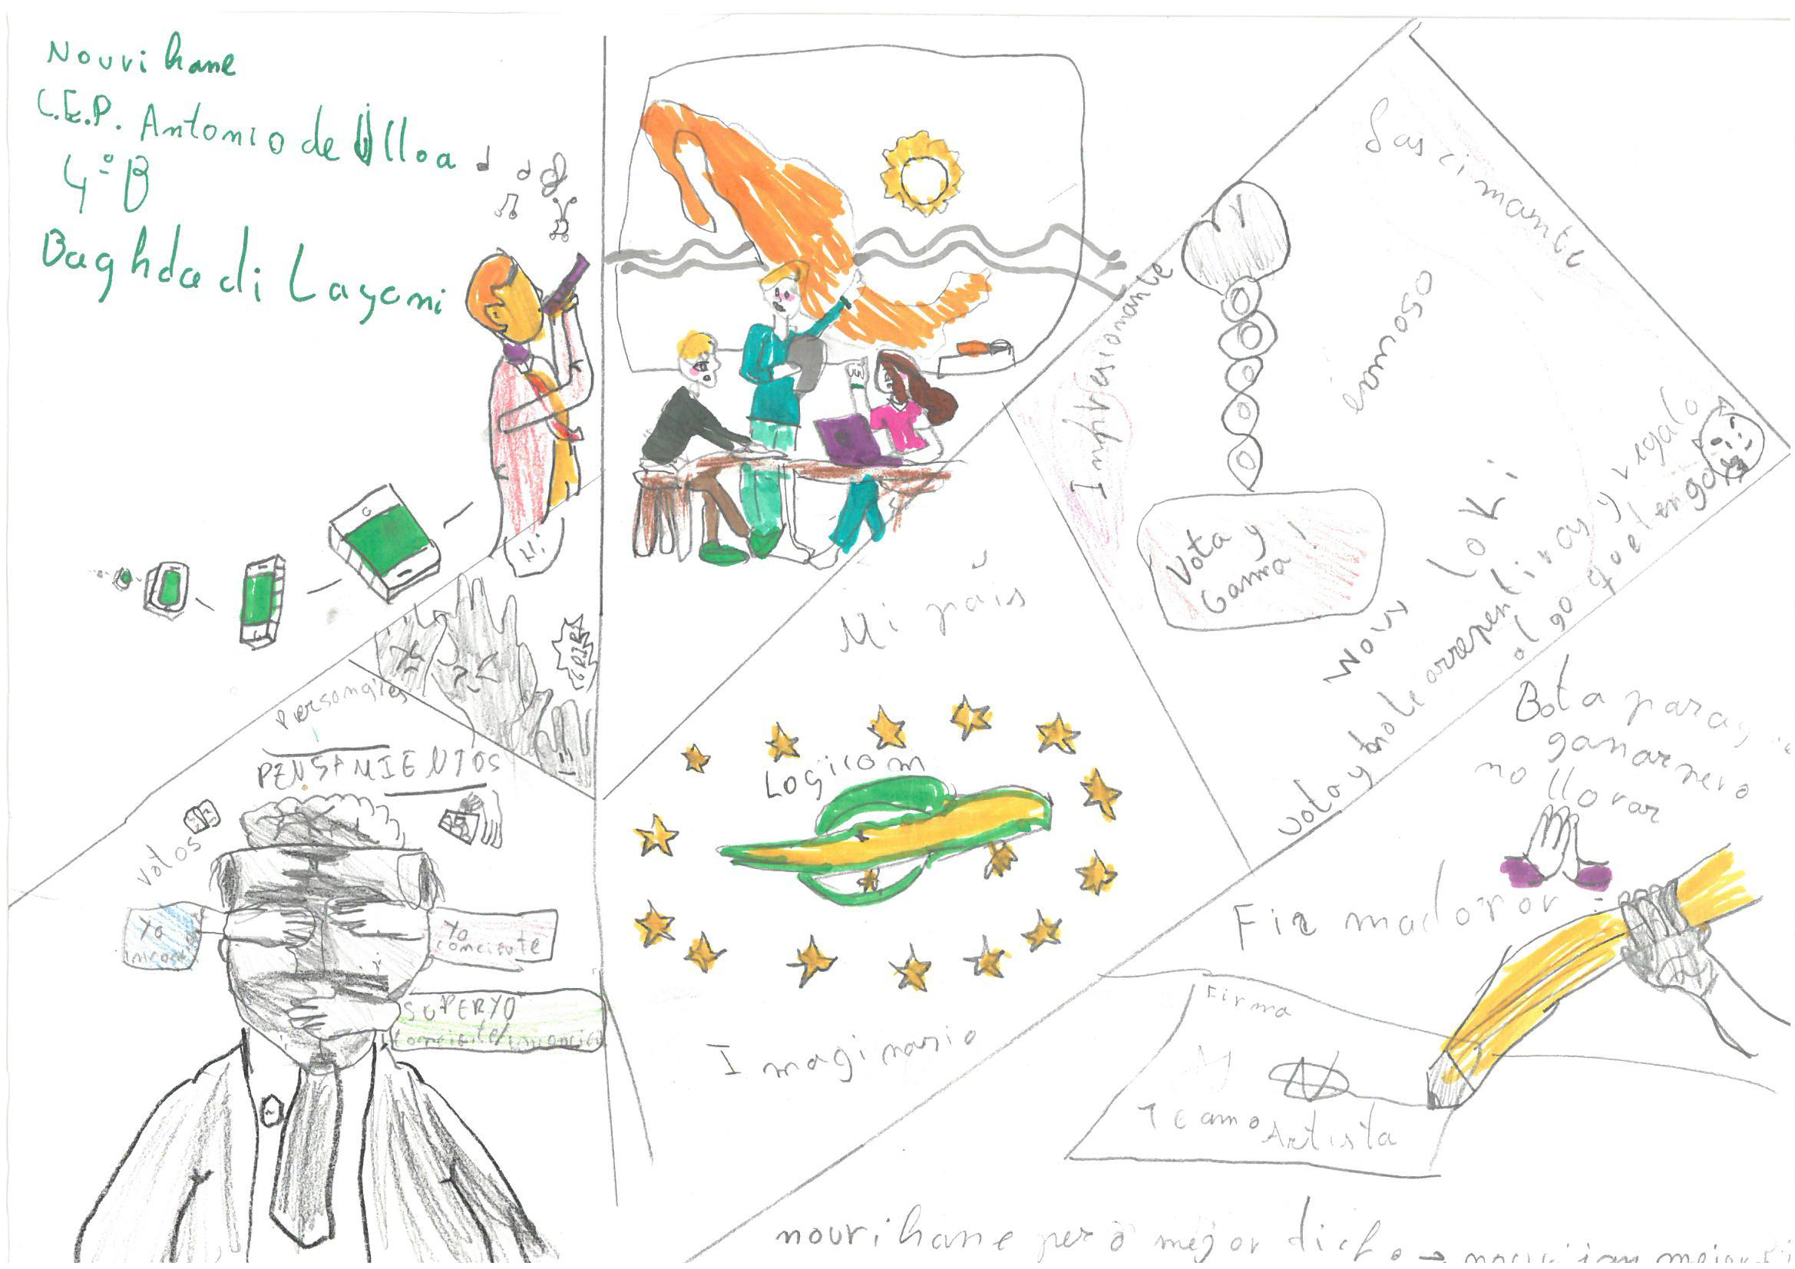
NOURIHANE

Slide 34
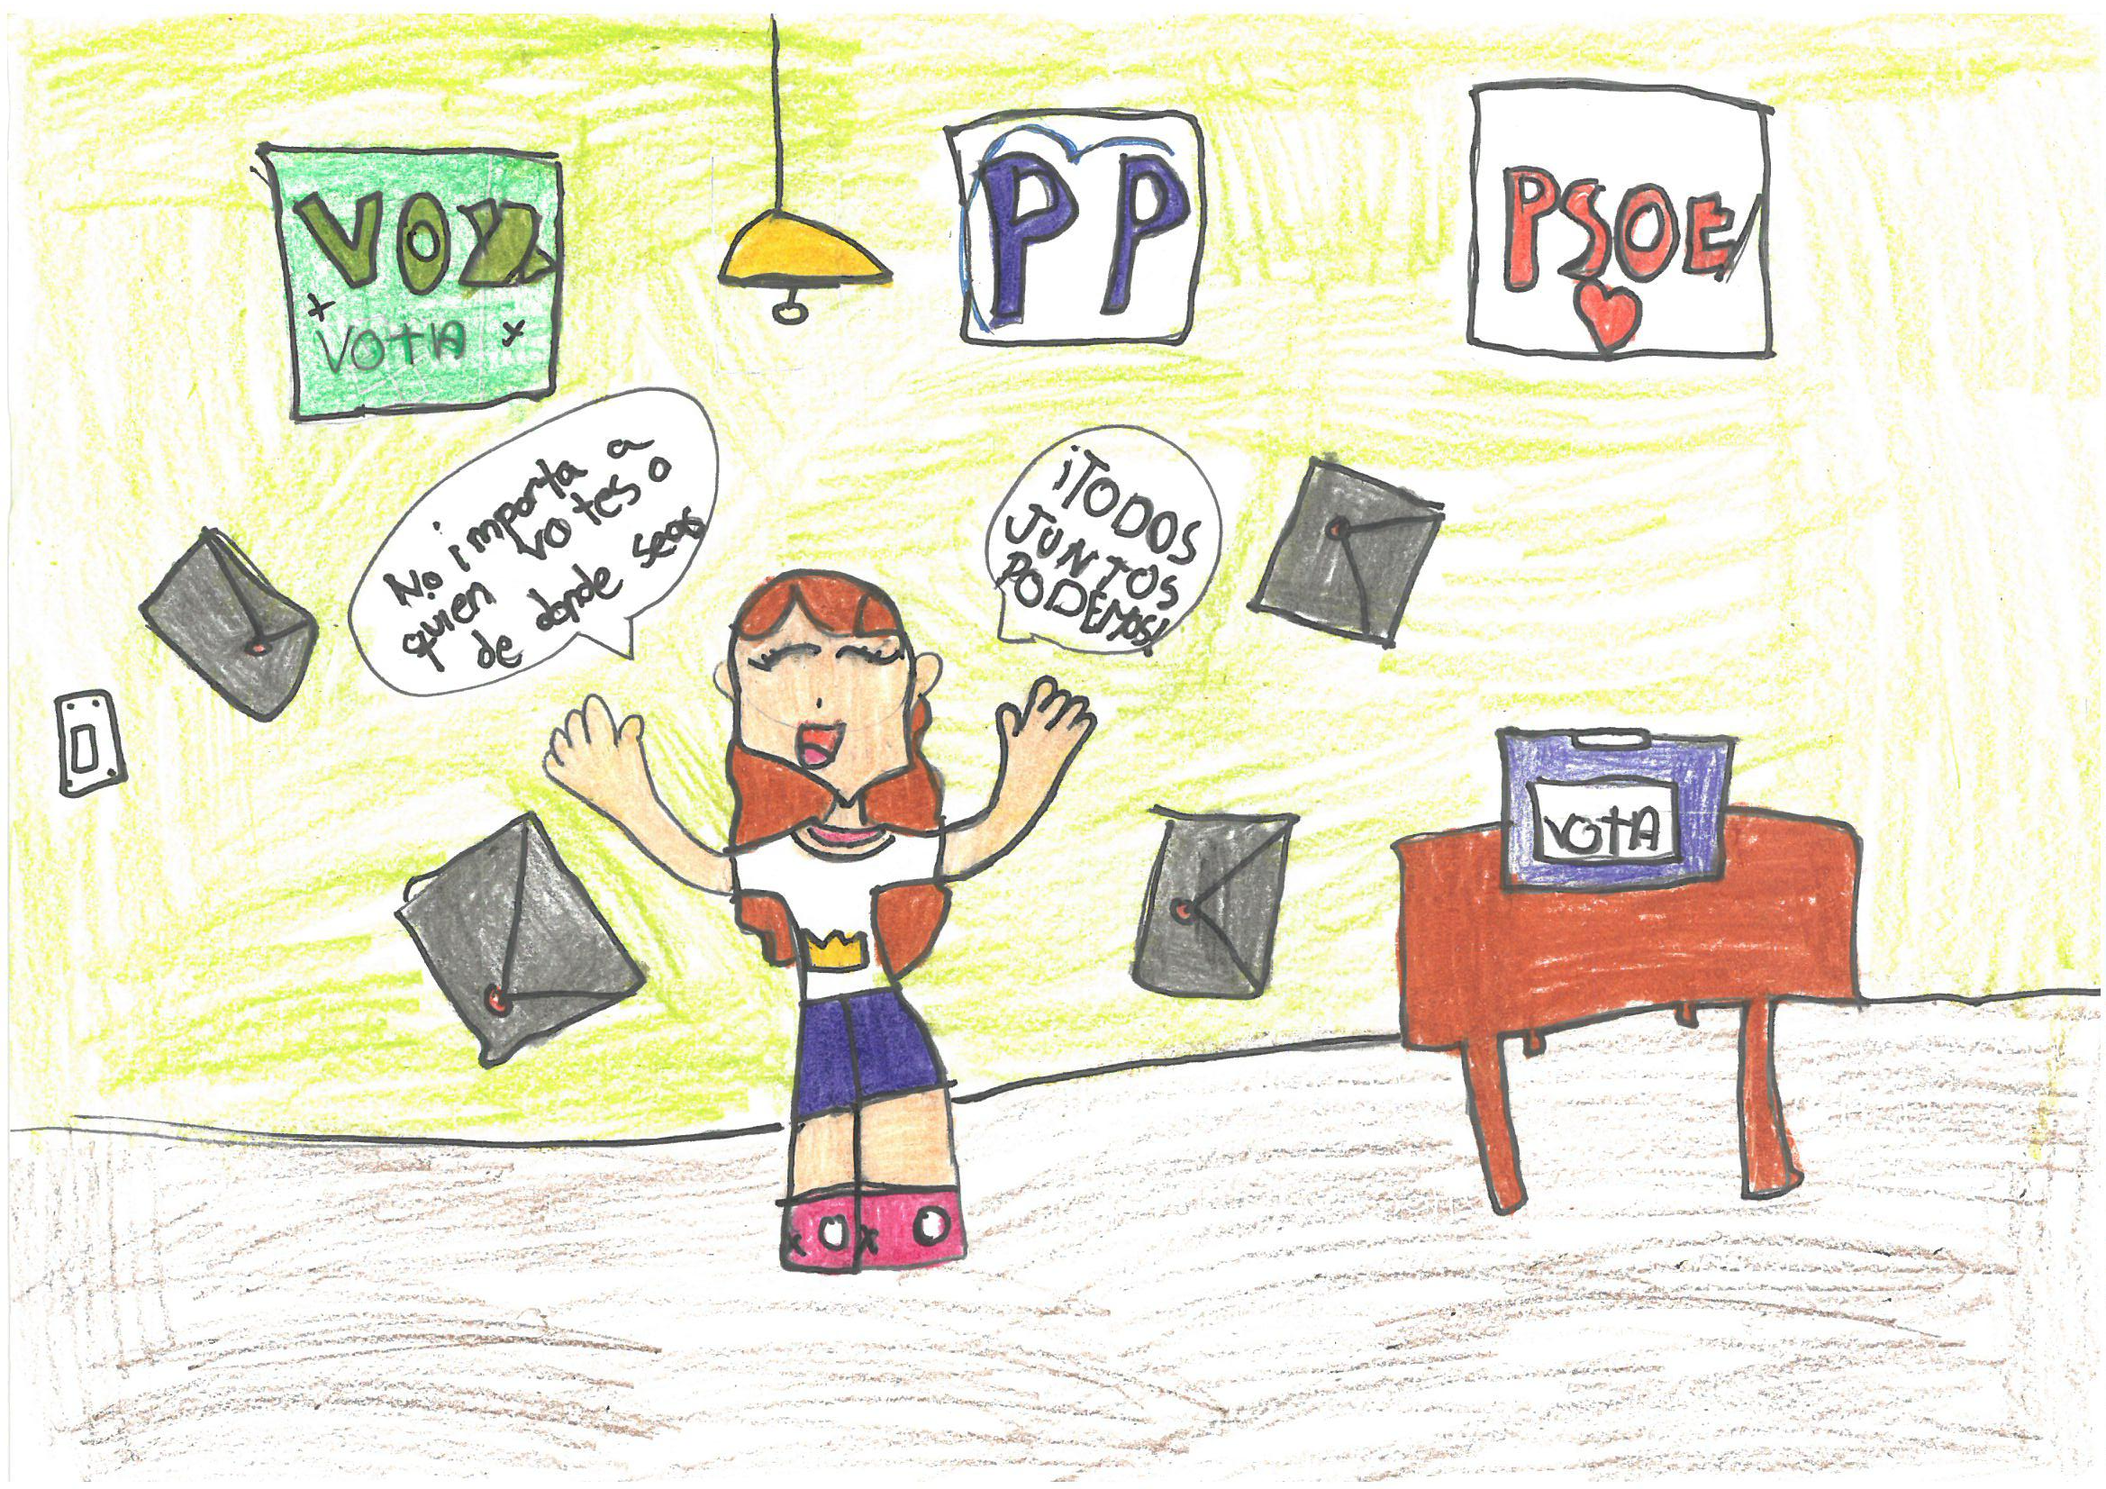
LUCÍA VALENTINA

Slide 35
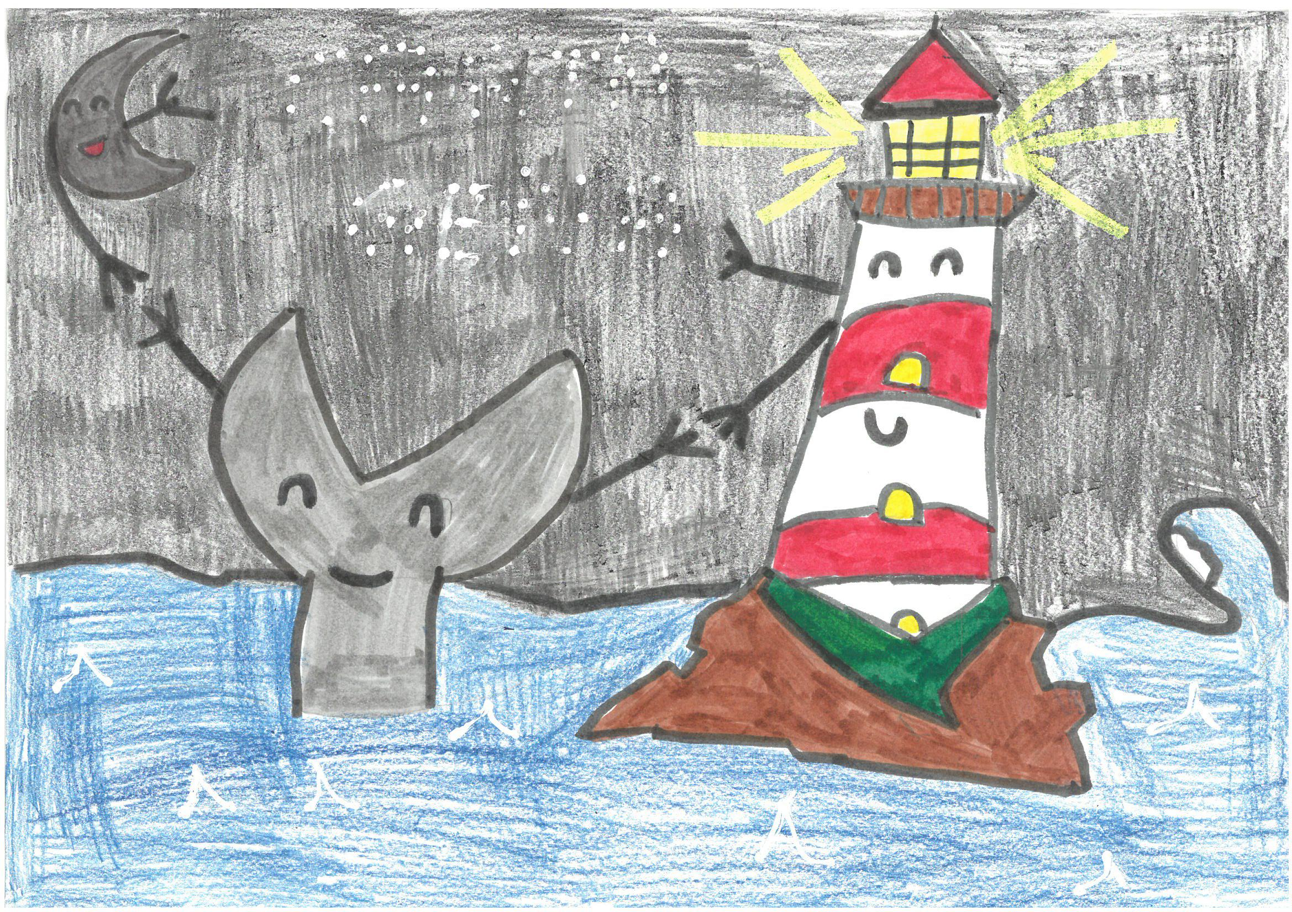
CAROLINA

Slide 36
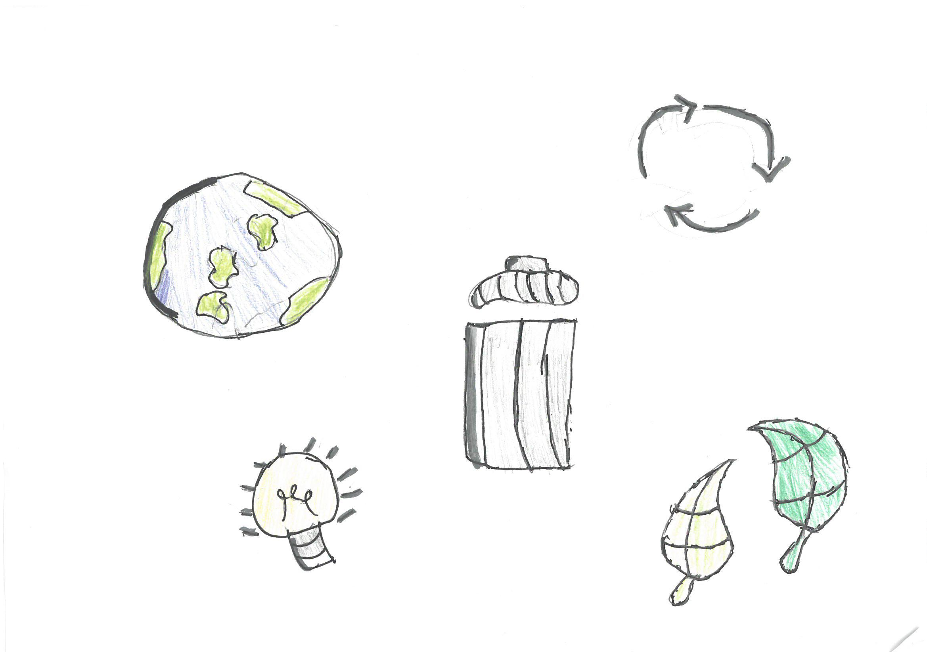
OLIVIA

Slide 37
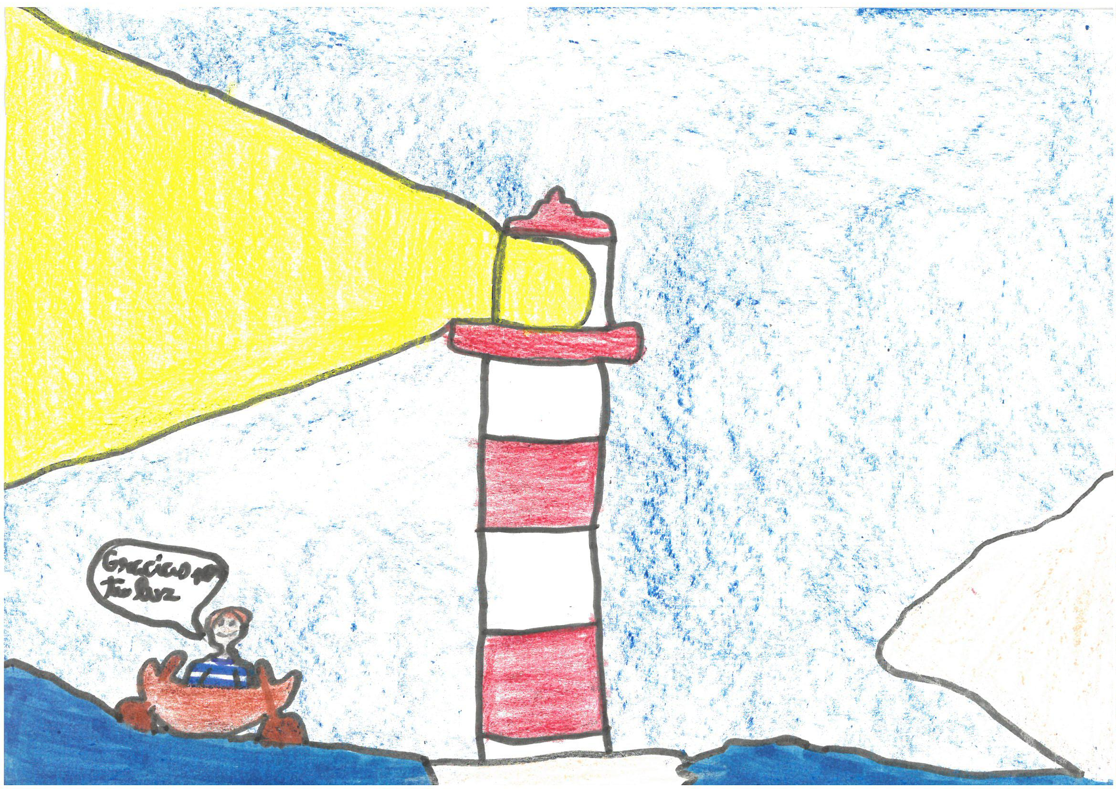
IZAN

Slide 38
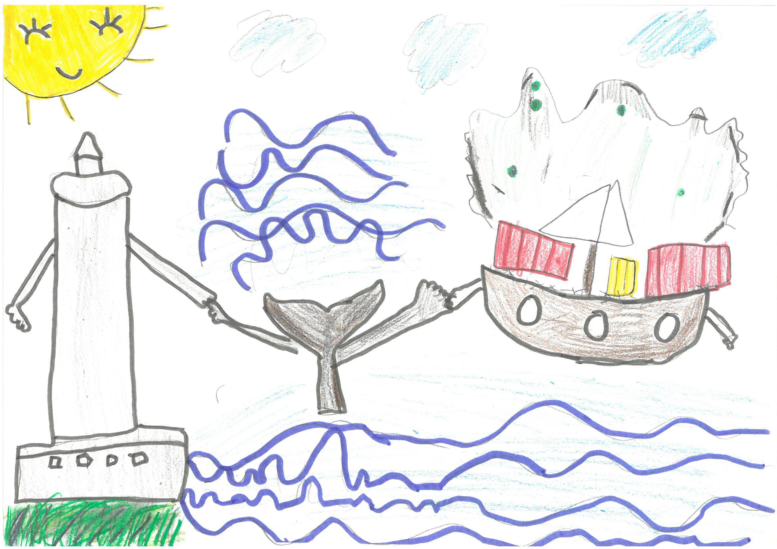
VALERIA

Slide 39
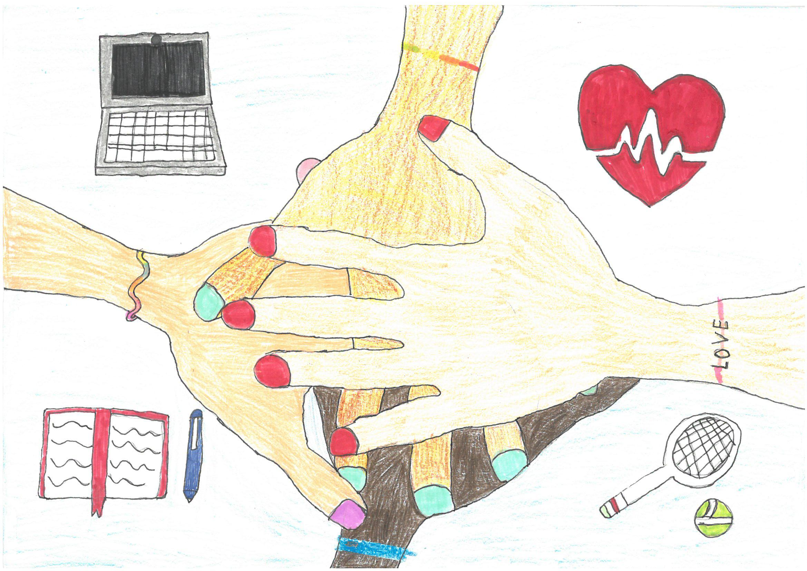
JIMENA

Slide 40
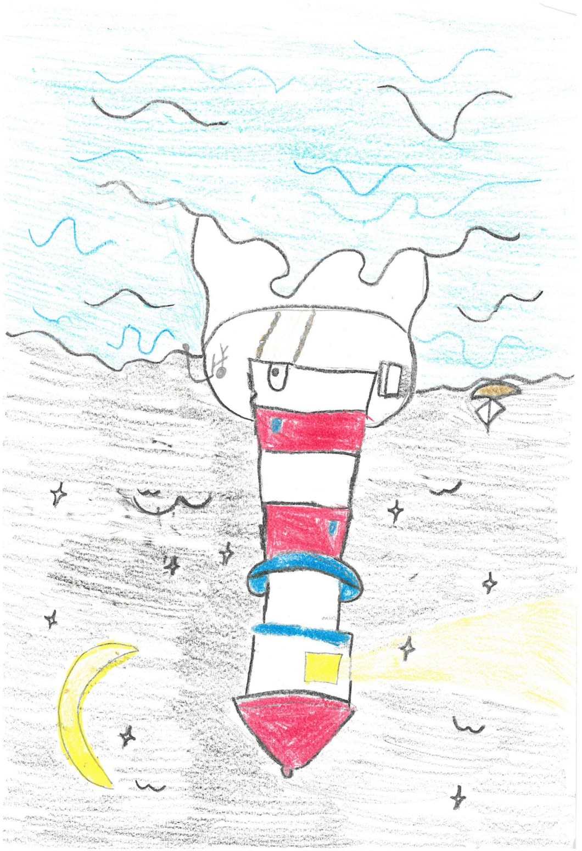
ALYSON

Slide 41
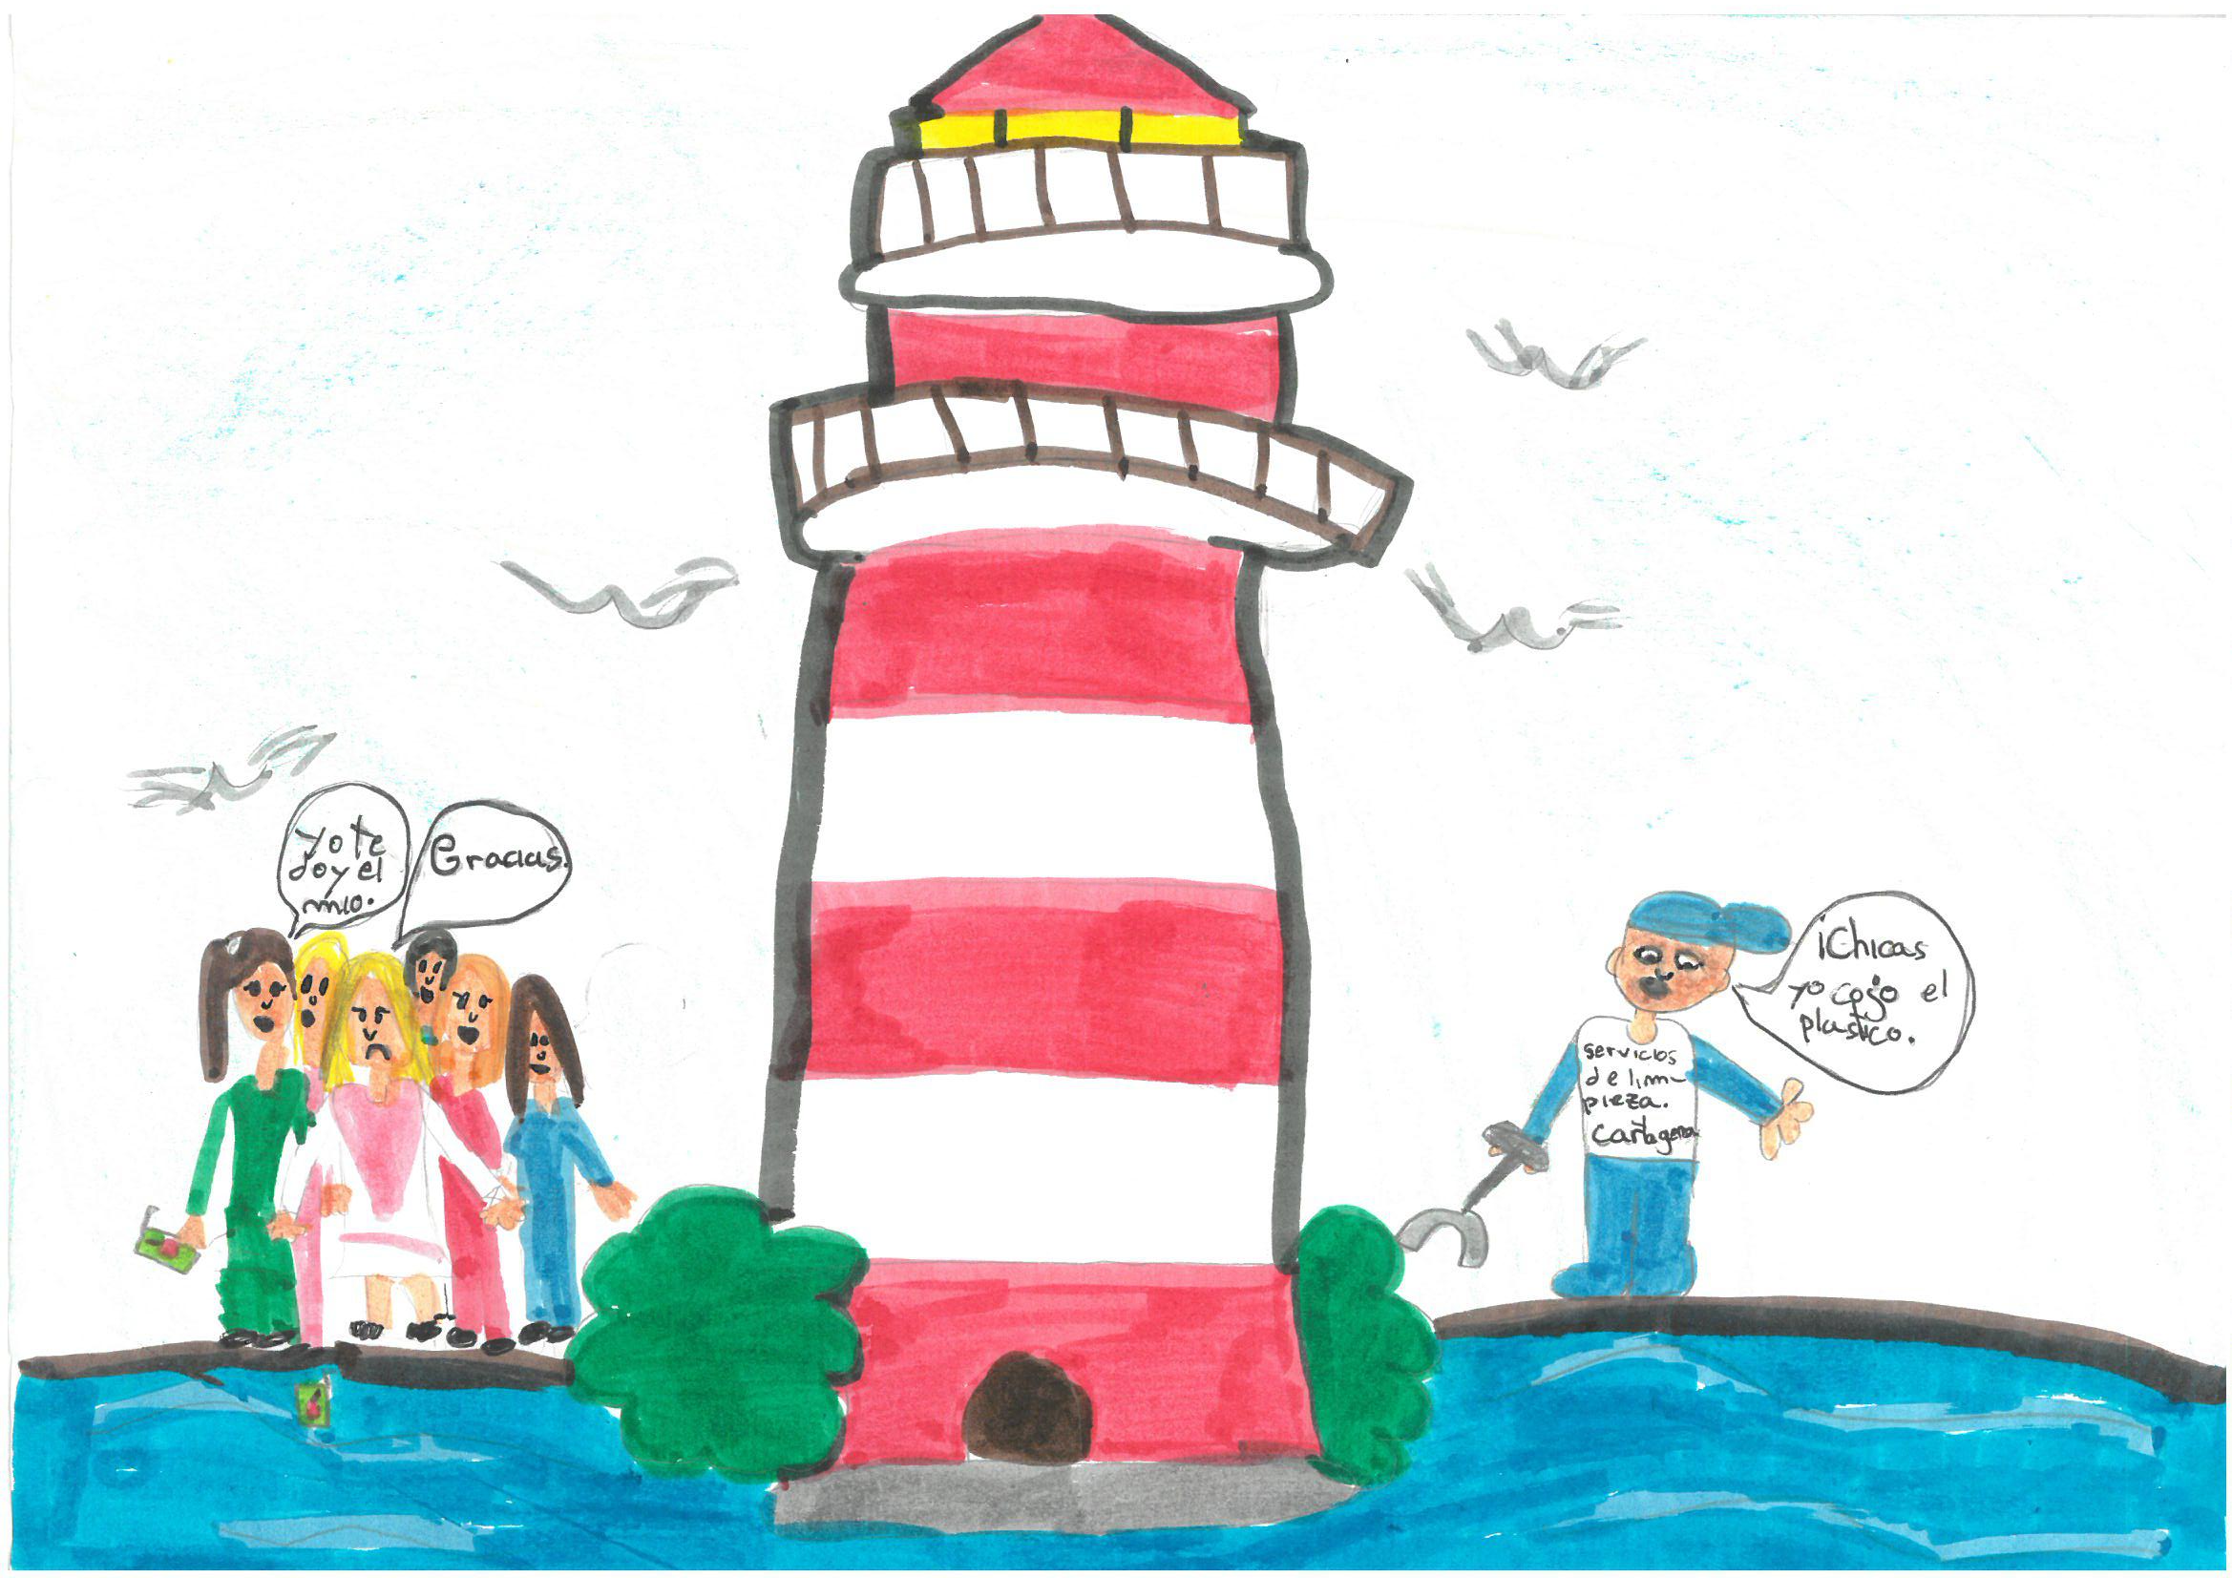
CLOE

Slide 42
COLEGIO PATRONATO SAGRADO CORAZÓN DE JESÚS

Slide 43
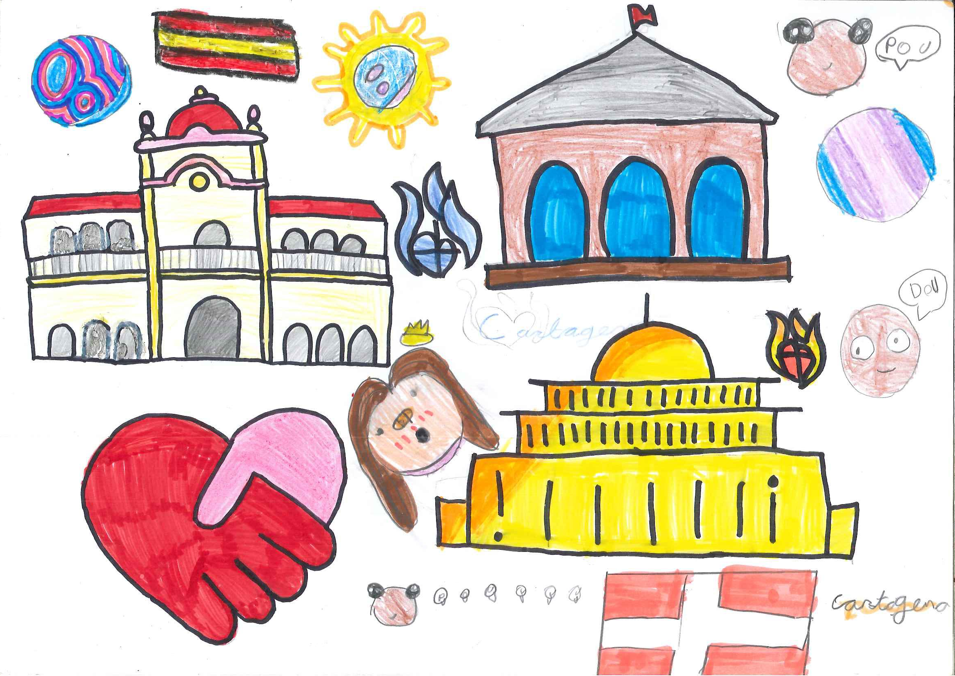
SOFÍA

Slide 44
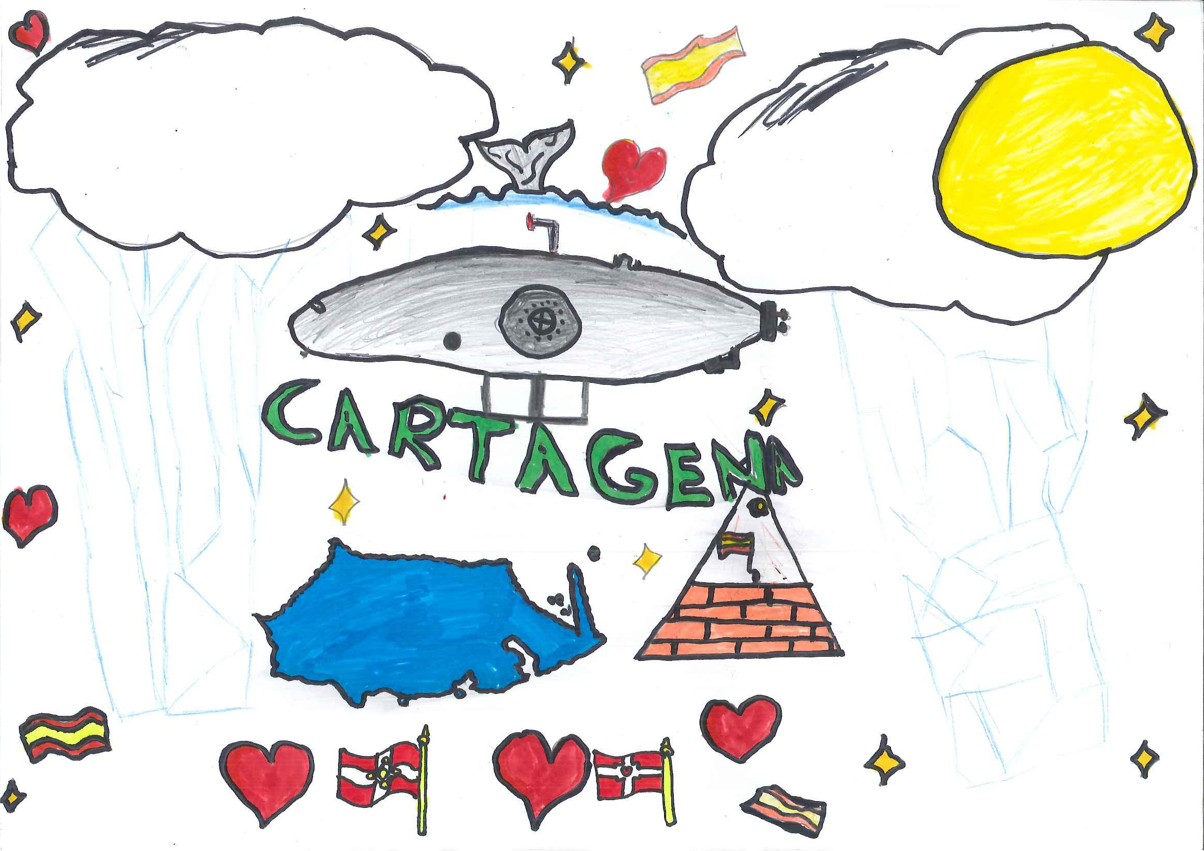
ADAM

Slide 45
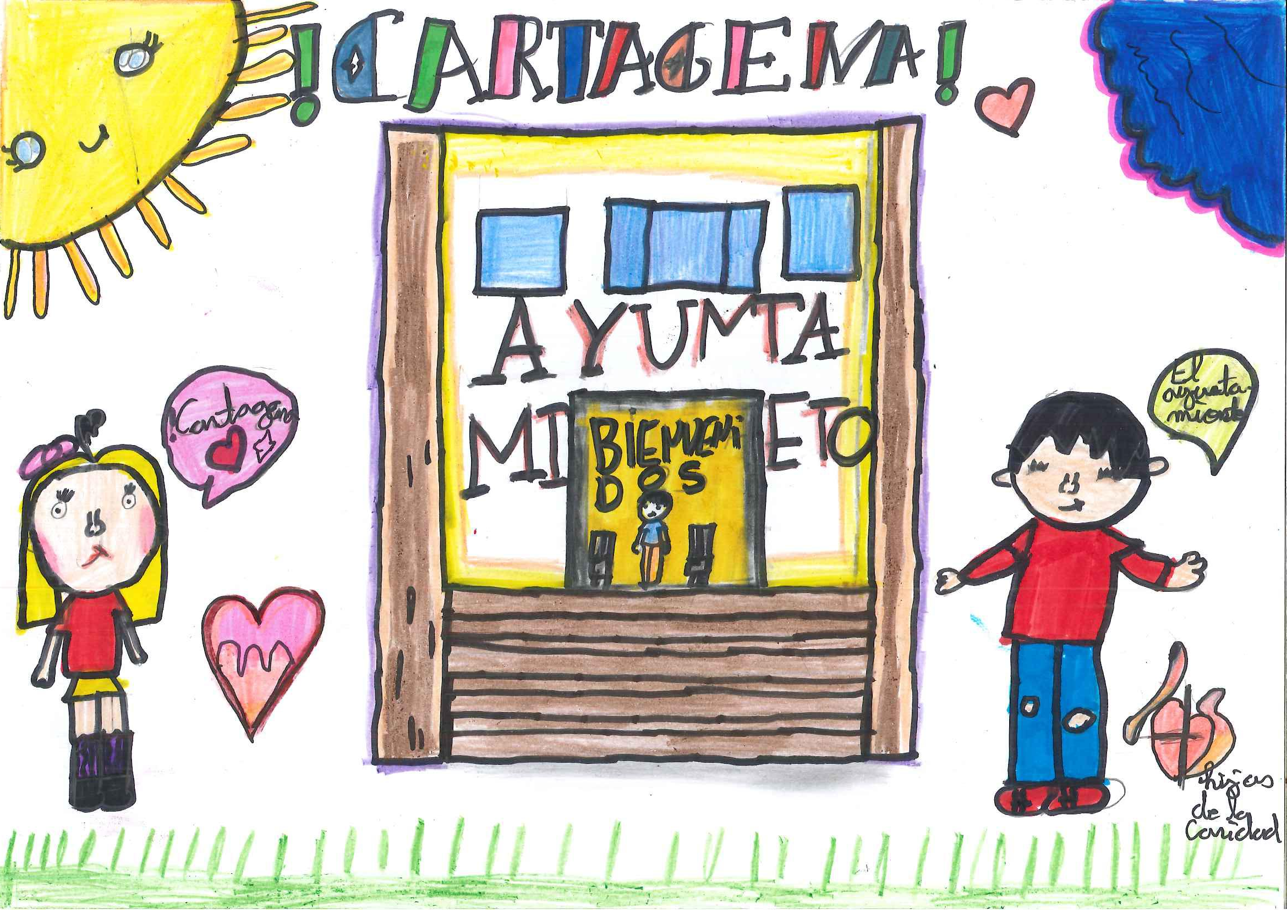
ESTRELLA

Slide 46
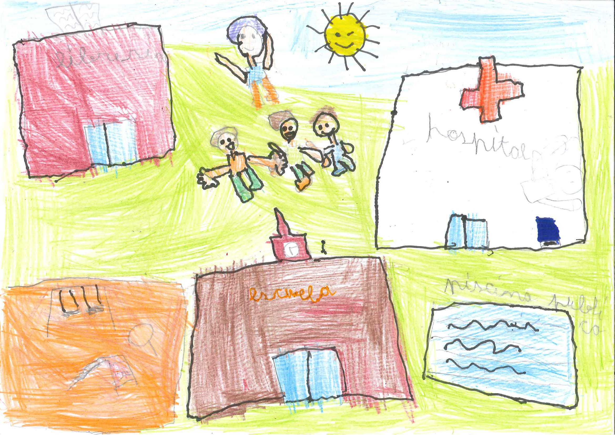
JOSÉ LUIS

Slide 47
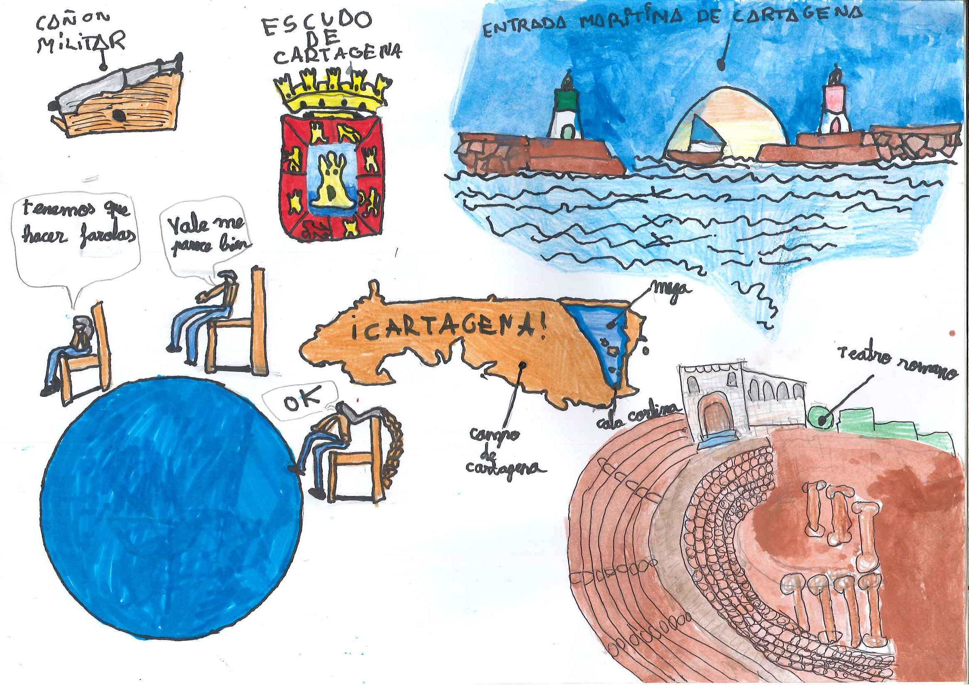
Mª DEL CARMEN

Slide 48
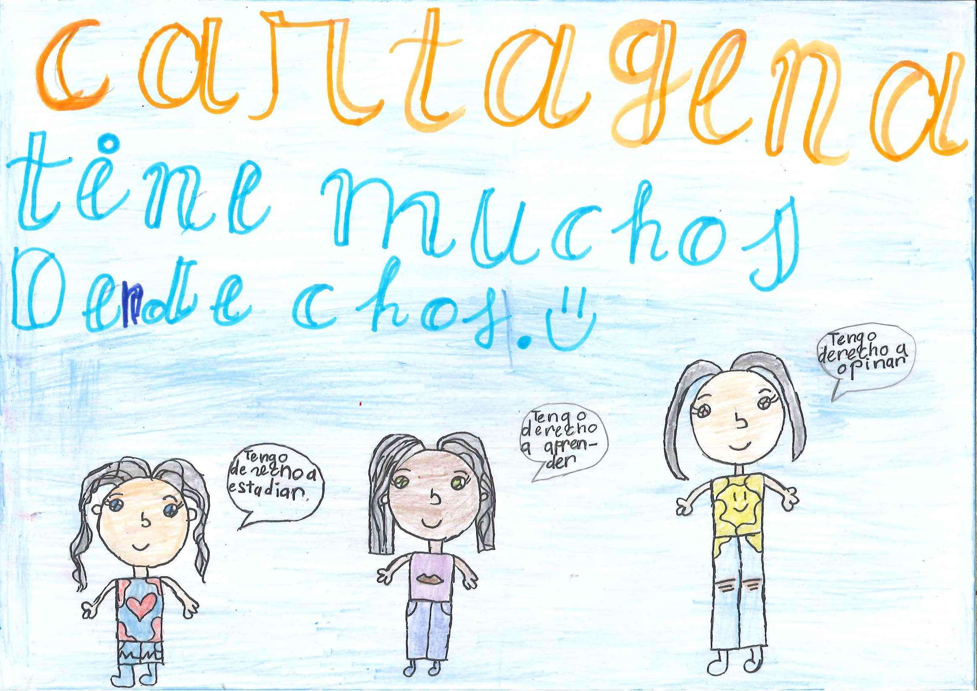
MARIÁNGEL

Slide 49
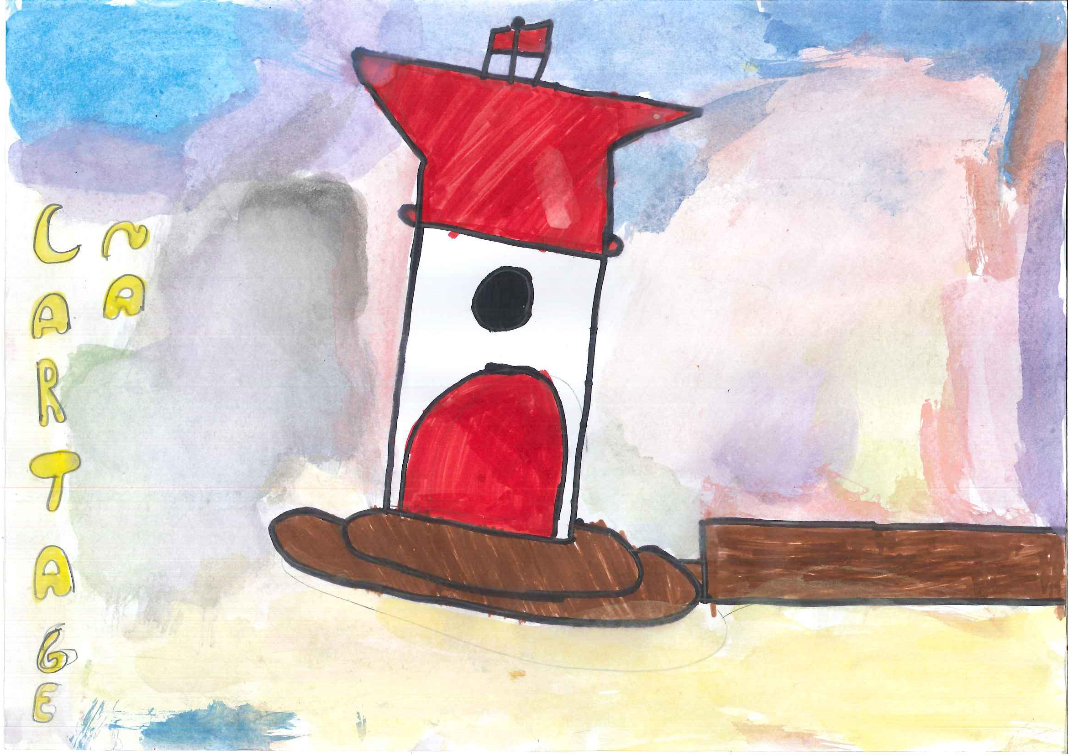
NOUR

Slide 50
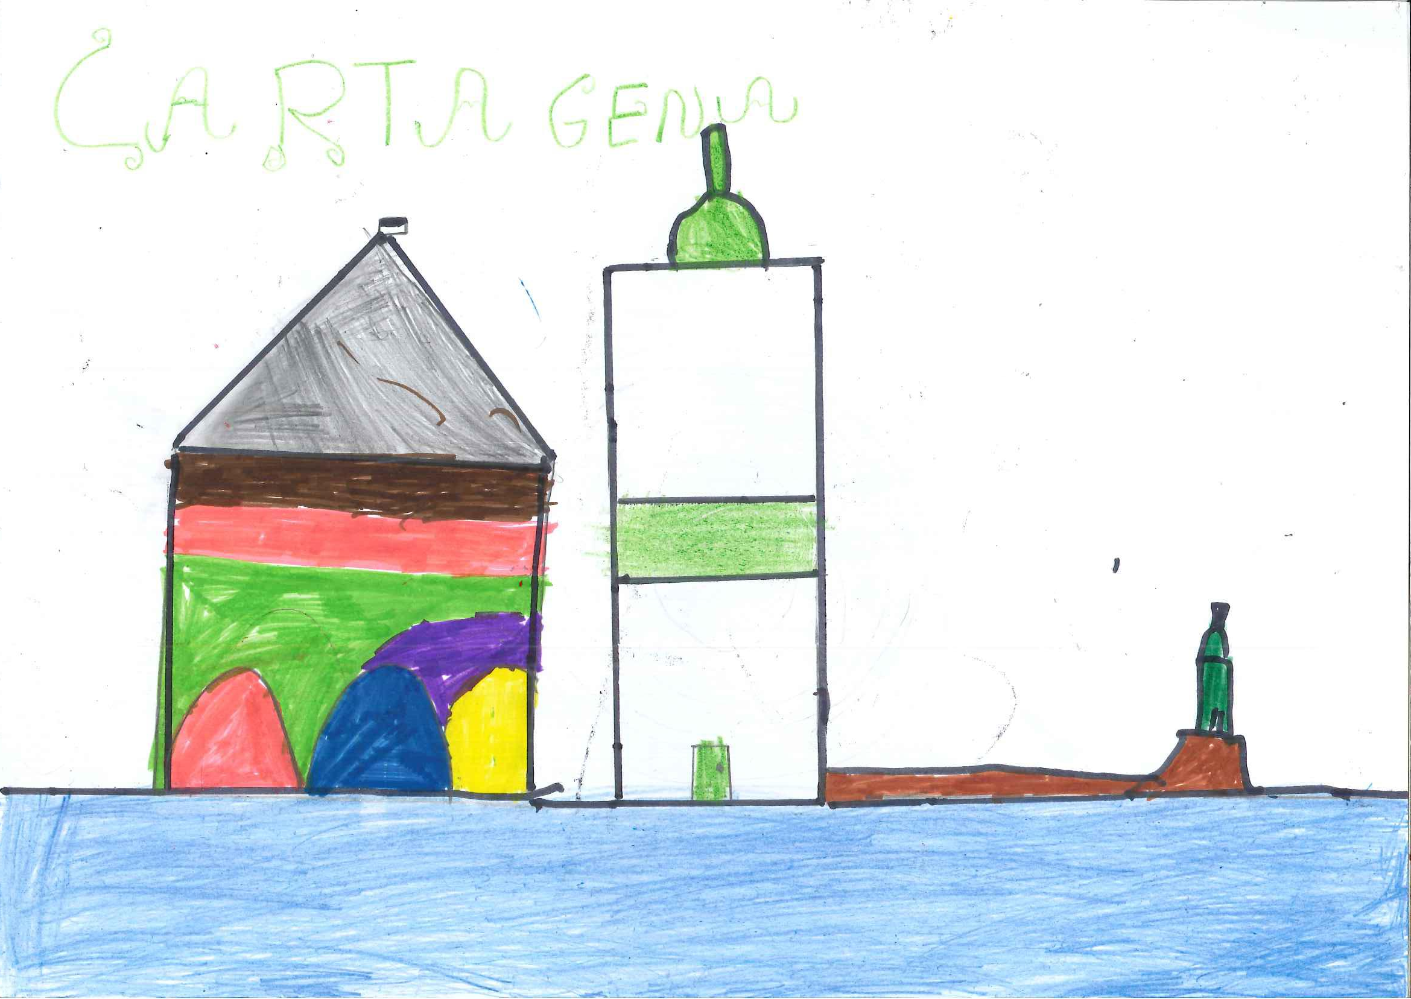
AHMED

Slide 51
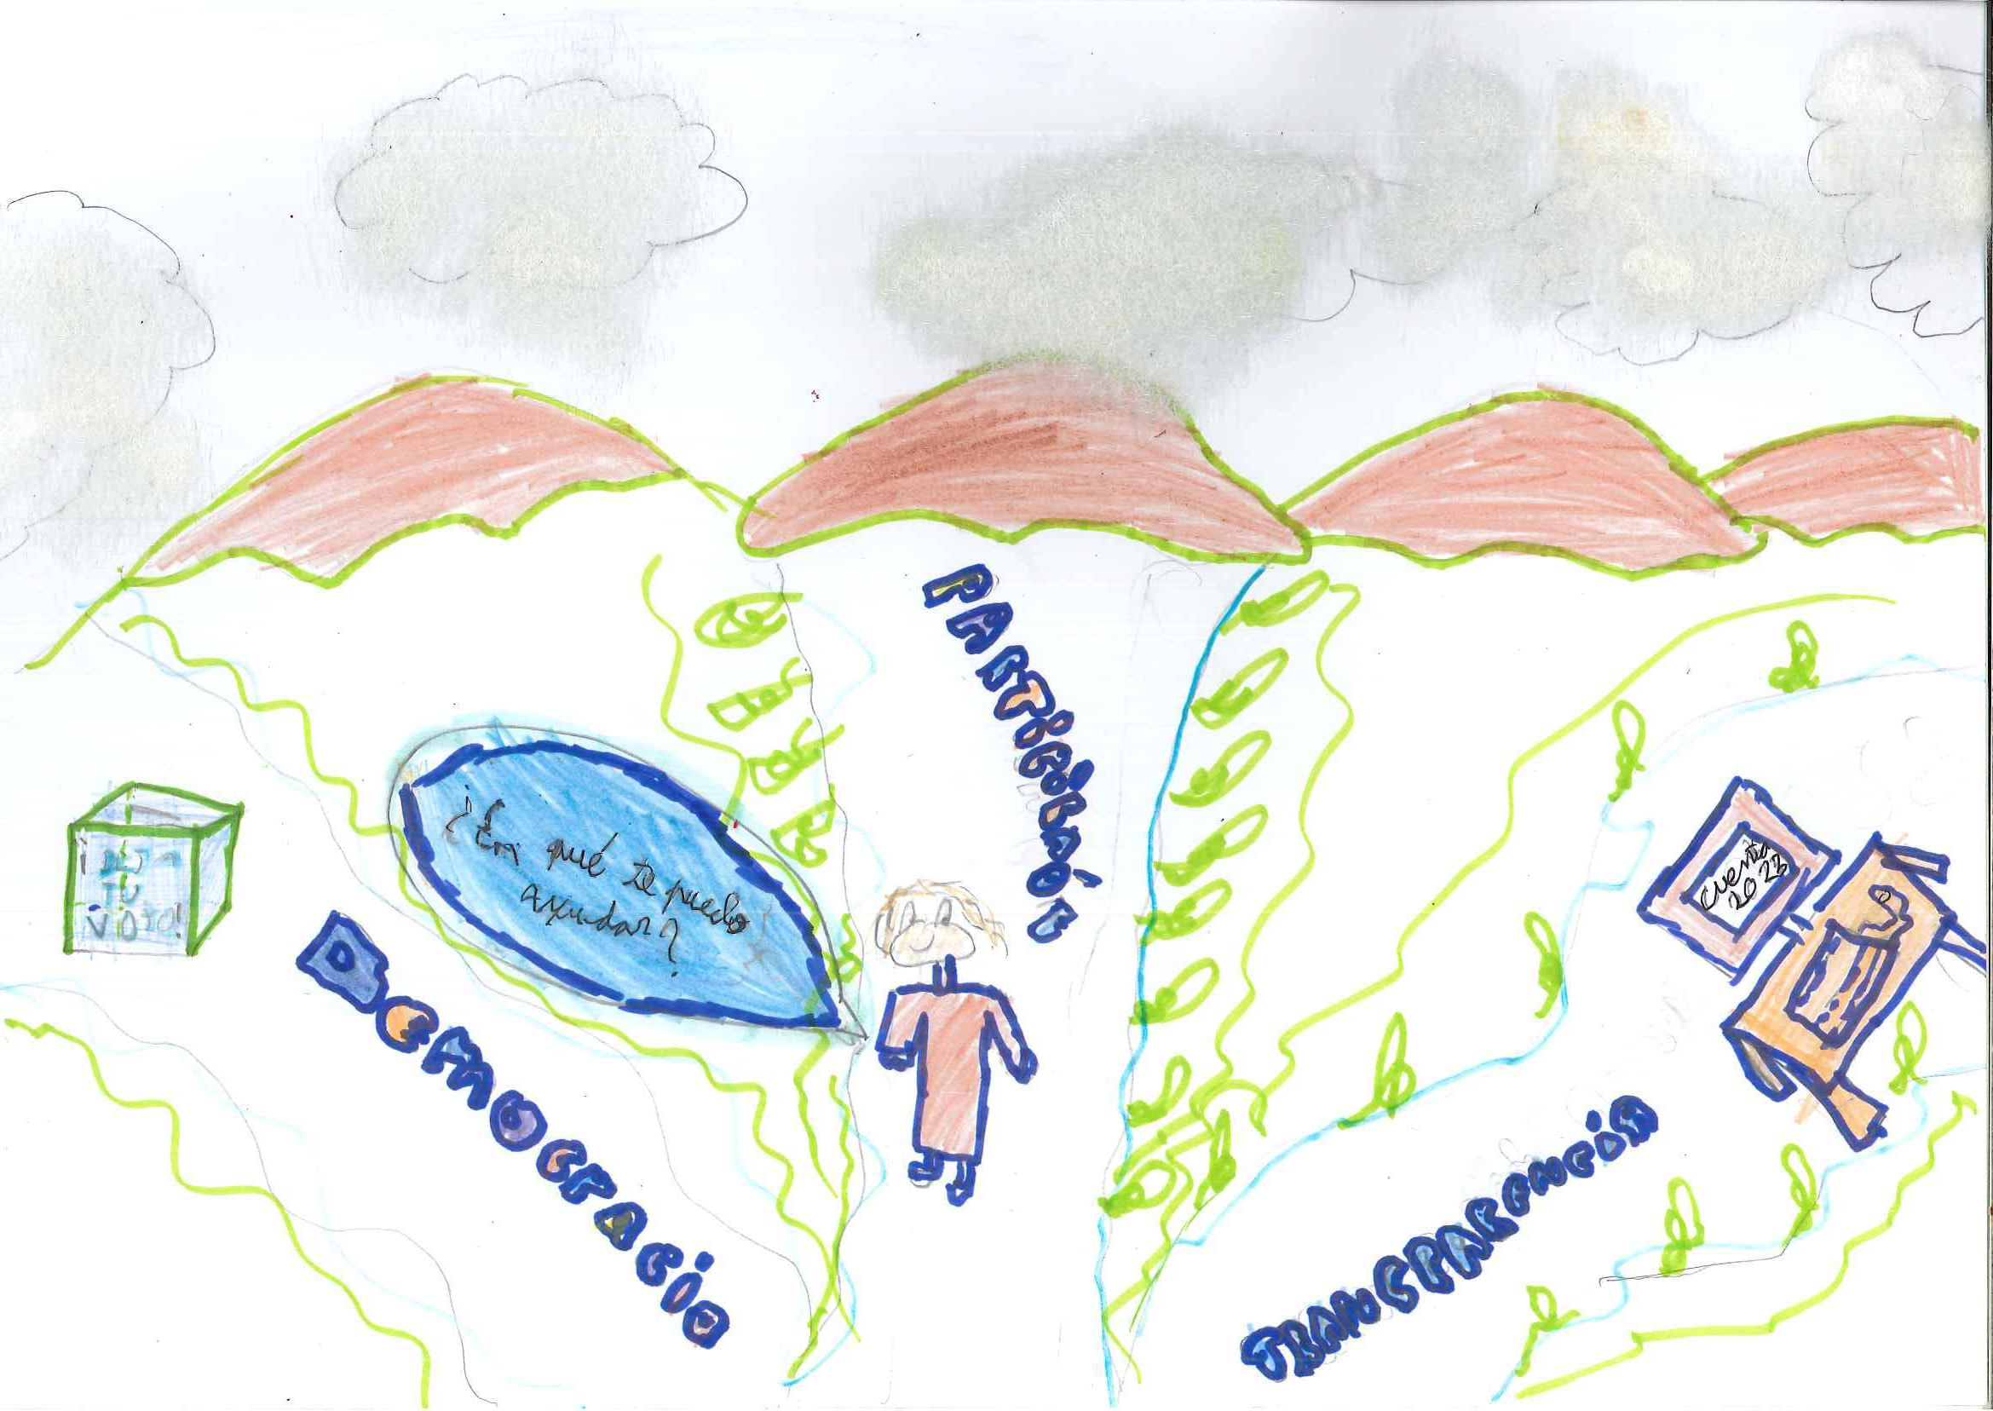
SOULIMANE

Slide 52
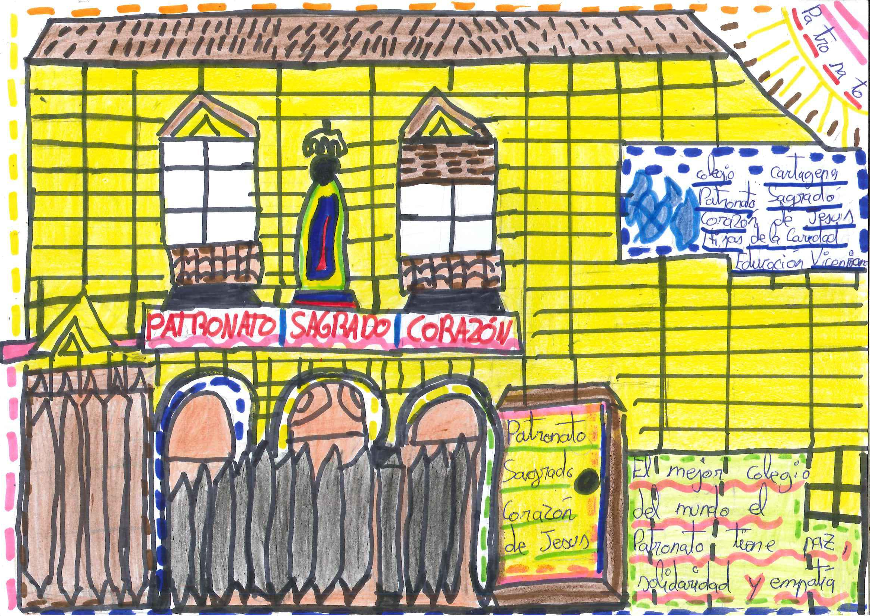
WALID

Slide 53
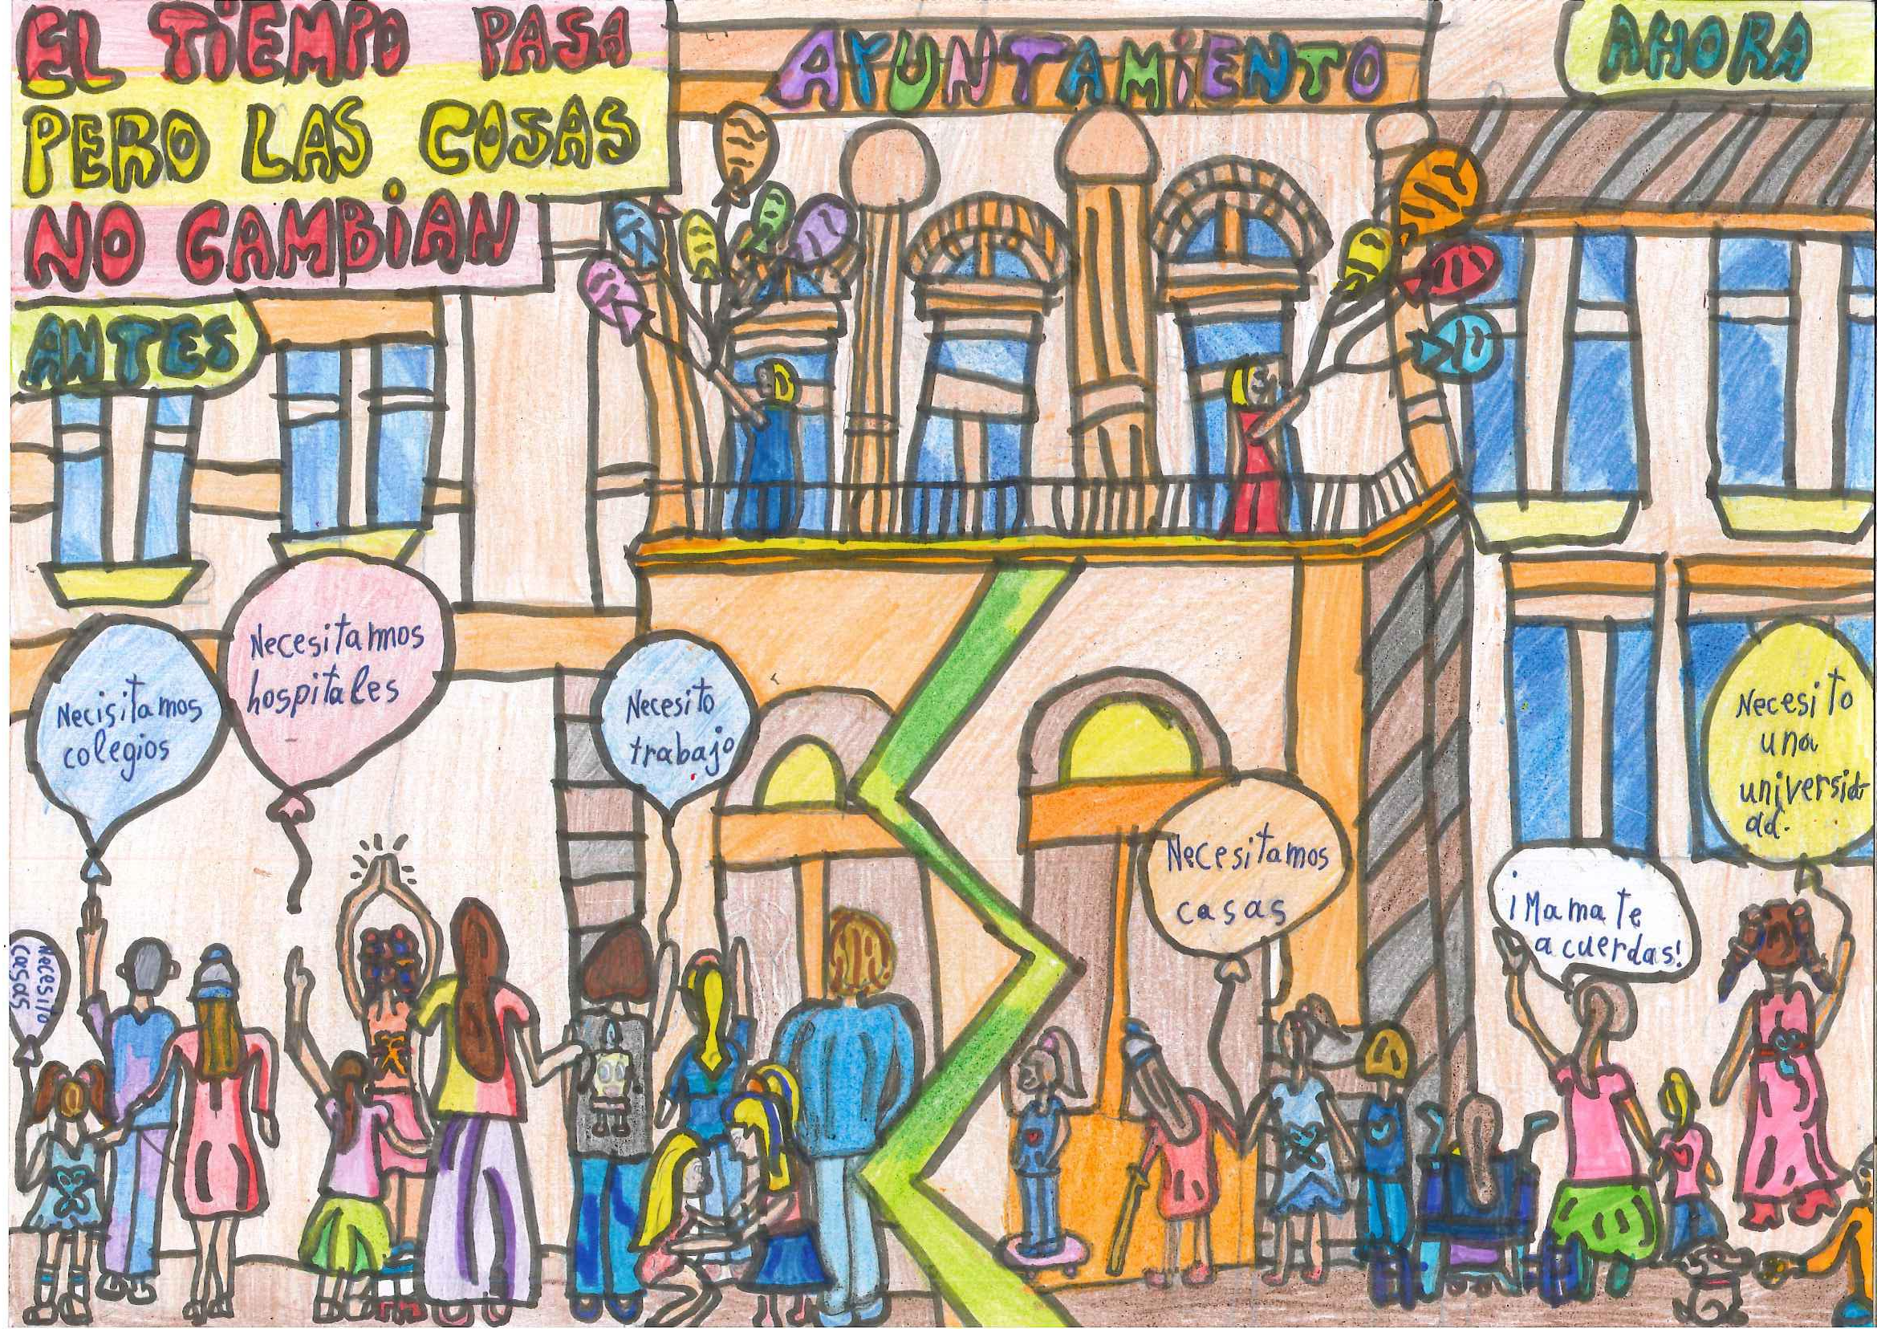
HAJAR

Slide 54
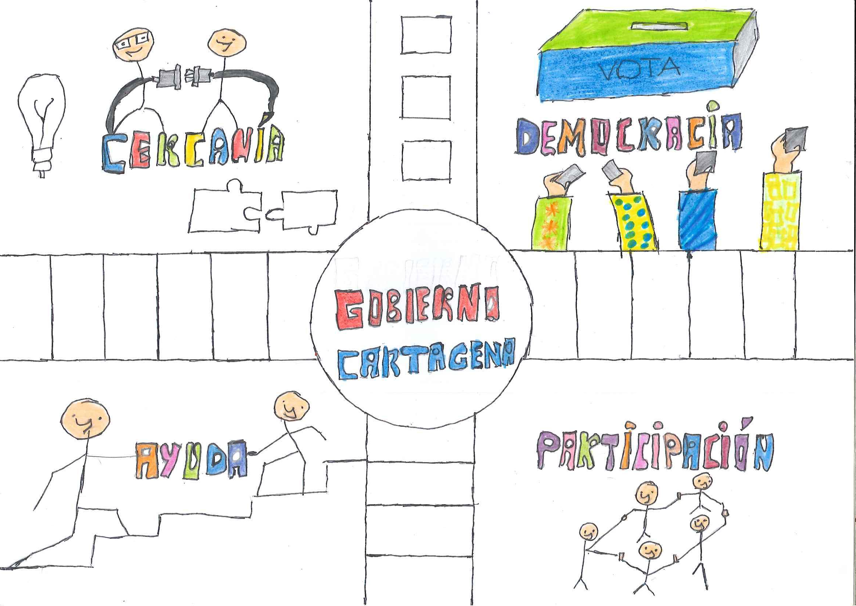
MANUEL

Slide 55
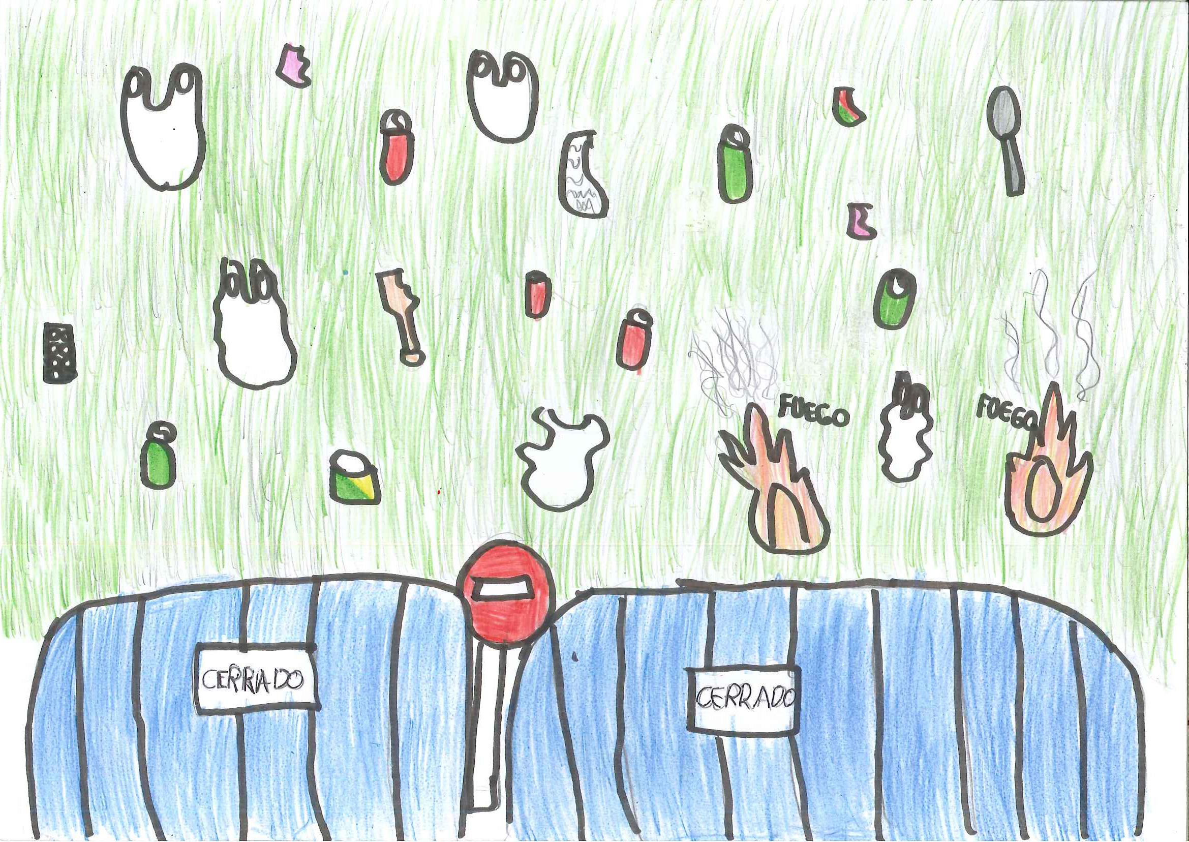
SONIA

Slide 56

NOURA

Slide 57

MISAEL ALEXANDER

Slide 58

ANA PAULA

Slide 59
COLEGIO PEÑAS BLANCAS

Slide 60

OLALLA

Slide 61

MARCO

Slide 62

ARTURO

Slide 63

VEGA

Slide 64

NEREA

Slide 65

EMMA

Slide 66

LEIRE

Slide 67

ALICIA

Slide 68

IRATI

Slide 69

MAËLA

